Slide 1

노드브레이커 1.0 취급설명서
취급 설명서

Slide 2
노드브레이커 1.0 취급설명서
목차
가. 개요
나. 커스터마이징
다. 설치
라. 관리자 웹사이트
마. 기타정보

Slide 3
노드브레이커 1.0 취급설명서
가. 개요
가. 개요
나. 커스터마이징
다. 설치
라. 관리자 웹사이트
마. 기타정보
노드브레이커(이하 노드브레이커)는 현대적인 방식의 REST API를 제공하지 못하는 레거시 시스템을 지원하기 위해 개발된 강력한 API 구축/운영 시스템입니다.
MSA(마이크로서비스아키텍쳐)의 철학에 따라 기능별로 분담하여 서비스를 실행할 수 있도록 설계되어 있습니다.
* REST API : 서로 다른 서버가 데이터를 공유하고 서비스를 제공하기 위해 보편적으로 쓰이는 HTTP 방식의 협력 시스템입니다.
기존 시스템에 따라 API가 구축될 환경이 상이할 수밖에 없으므로 노드브레이커의 설치에는 커스터마이징 과정이 반드시 필요합니다.
이를 위해 노드브레이커에는 기본적인 세 가지 통신방식(HTTP, TCP소켓, 웹소켓)이 모듈로 미리 준비되어 있습니다.
메소드 커스터마이징은 전문적인 프로그래머의 손으로 세심하게 계획되고 실행되어야 합니다.
이 부분에 관한 상세한 사항은 이에스피시스템즈에 별도로 문의하시기 바랍니다.
커스터마이징이 끝난 서버 앱들은, 전문가의 도움 없이도 손쉽게 설치가 가능합니다.

Slide 4
노드브레이커 1.0 취급설명서
다. 00. 기본설치
가. 개요
나. 커스터마이징
다. 설치
00. 기본설치
01. 시스템 구조
- 서버 앱 설명
- 프로그램 파일 구조
02. 기타 프로그램
- 보일러 플레이트
- 프록시 서버 앱
- 가상 호스트 서버 앱
- 콘솔용 대량 테스트 앱
03. 실행 및 운영
라. 관리자 웹사이트
마. 기타정보
노드브레이커는 Node.js v16 이상, PM2 v5, MySQL Community v8 이상에서 실행됩니다.
설치 전, 먼저 위의 기초 프로그램들이 제대로 설치되어 있는지 확인해주시기 바랍니다.
설치 내역 및 단축어, 스키마는 함께 제공되는 install.txt, bashrc.txt, nb_10.sql 파일을 참고하시기 바랍니다.
각각의 물리 서버 모두에 install.txt에 소개된 정해진 위치에 최초에 제공되는 프로그램들을 복사합니다.
(install.txt 게이트웨이 부분 예시)
Nodebreaker/
GATE/
node_modules/...
gateRun.js
loadApiKeys.js
00.GATE.js
10.LOGR.js
위의 예시는 Nodebreaker /GATE/ 디렉터리 안에 관련된 여러 가지 파일들을 저장해야 함을 알려줍니다.
* 스키마 : 데이터 형식을 정의한 문서로, 일반적으로는 DB의 데이터 형식/구조을 뜻하고, 경우에 따라 모든 데이터의 형식 정의서를 의미하기도 합니다.

Slide 5
노드브레이커 1.0 취급설명서
다. 00. 기본설치
가. 개요
나. 커스터마이징
다. 설치
00. 기본설치
01. 시스템 구조
- 서버 앱 설명
- 프로그램 파일 구조
02. 기타 프로그램
- 보일러 플레이트
- 프록시 서버 앱
- 가상 호스트 서버 앱
- 콘솔용 대량 테스트 앱
03. 실행 및 운영
라. 관리자 웹사이트
마. 기타정보
콘솔에서 노드브레이커를 보다 쉽게 컨트롤하기 위한 단축 명령어 등록 과정입니다.
bashrc.txt에 포함된 명령어를, 프로그램을 실행할 계정의 .bashrc에 추가 수정합니다.
계정을 종료한 후 다시 로그인하면 노드브레이커 관련 명령어들을 모두 실행할 수 있게 됩니다.
(샘플 bashrc.txt 추가 내용 예시)
alias nbs='/usr/local/node/bin/pm2 start /home/nodejs/nb95/DATA/cfg/appRun.json’
alias pmr='/usr/local/node/bin/pm2 restart all’
alias pms='/usr/local/node/bin/pm2 stop all’
alias pmf='/usr/local/node/bin/pm2 flush’
alias pml='/usr/local/node/bin/pm2 list'

Slide 6
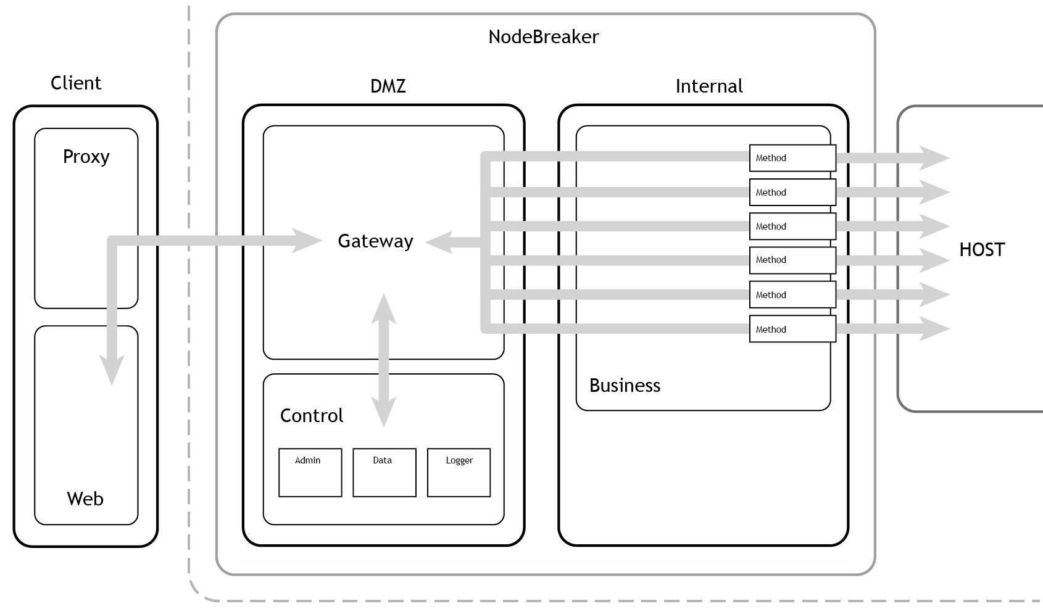
노드브레이커 1.0 취급설명서
다. 01. 시스템 구조
가. 개요
나. 커스터마이징
다. 설치
00. 기본설치
01. 시스템 구조
- 서버 앱 설명
- 프로그램 파일 구조
02. 기타 프로그램
- 보일러 플레이트
- 프록시 서버 앱
- 가상 호스트 서버 앱
- 콘솔용 대량 테스트 앱
03. 실행 및 운영
라. 관리자 웹사이트
마. 기타정보
두 개 이상의 물리 서버를 운용할 경우에는 유저 클라이언트가 접근 가능한 서버(DMZ 웹서버)에 게이트웨이(Gateway)와 컨트롤 서버군(Admin, Datas, Logger)을 설치하고, 보안이 강화된 내부서버(WAS 서버)에 비즈니스 프로그램군을 설치하는 것을 권장합니다. 원하는 위치에 각각의 프로그램들을 복사하는 것만으로 설치는 완료됩니다.
* DMZ : 내외부 네트워크 구간 사이의 중간지점으로, 외부에서 접근 가능하지만, 내부로의 접근을 적절히 통제해야 하는 구역을 뜻합니다.
기본적으로 노드브레이커는 게이트웨이, 컨트롤이군, 비즈니스군 등 세 개의 서버 프로그램군으로 구성되어 있습니다.
위의 시스템 배치도는 망분리를 위해 두개의 서버에 권장 설치된 배치를 보여줍니다.
물리적인 서버가 하나라면, 모든 서버 앱은 한 곳에 모두 설치될 것입니다.

Slide 7
노드브레이커 1.0 취급설명서
다. 01. 시스템 구조
가. 개요
나. 커스터마이징
다. 설치
00. 기본설치
01. 시스템 구조
- 서버 앱 설명
- 프로그램 파일 구조
02. 기타 프로그램
- 보일러 플레이트
- 프록시 서버 앱
- 가상 호스트 서버 앱
- 콘솔용 대량 테스트 앱
03. 실행 및 운영
라. 관리자 웹사이트
마. 기타정보
서버 앱 설명
1. 게이트웨이 (DMZ 물리 서버)
게이트웨이는 클라이언트의 요청을 받아 적합한 접근인지 인증을 거친 후에 실제 업무를 실행하는 비즈니스 서버 앱으로 연결을 전달하는 프로그램입니다. 클라이언트 인증과 유량제어, 데이터 중계가 주된 역할입니다. 당연히 외부로부터 연결이 가능한 물리 서버에 설치되어 있어야 합니다.
2. 컨트롤 (DMZ 물리 서버)
컨트롤 서버 앱은 노드 시스템 전체를 관리합니다. ADMN, DATA, LOGR, 세 개의 논리 서버 앱으로 이루어져 있으며, 실제 클라이언트 접속에는 전혀 영향을 끼치지 않도록 설계되어 있습니다. 즉, 모니터링 전문 앱입니다. 관리자는 컨트롤 시스템이 생성하는 관리자 웹사이트를 통해서 노드브레이커의 거의 모든 기능을 통제할 수 있고, 즉각적으로 접속량과 문제점을 파악할 수 있습니다.
3. 비즈니스 (내부망 물리 서버)
비즈니스 서버 앱은 여러 개의 마이크로 서버로 이루어진 논리 서버 군입니다. 노드브레이커는 하나의 덩어리로 이루어진 기존의 미들웨어와는 달리 철저하게 MSA 철학을 추구하고 있습니다. API 요청 시 기준이 되는 메서드(기능) 별로 각각 마이크로 서버를 커스터마이징 하여 설치합니다. 예를 들어 다섯 개의 기능을 구현하기 위해서는 개별 포트로 설정된 다섯 개의 비즈니스 서버 앱을 설치해야 합니다. 세세한 설정값은 설치 후에 수정 가능합니다.
* 유량제어 : 서버로 과다한 트래픽이 유입되어 부담을 주지 않도록, 총 유량을 통제하여 차단하는 것을 뜻합니다.

Slide 8
노드브레이커 1.0 취급설명서
다. 01. 시스템 구조
가. 개요
나. 커스터마이징
다. 설치
00. 기본설치
01. 시스템 구조
- 서버 앱 설명
- 프로그램 파일 구조
02. 기타 프로그램
- 보일러 플레이트
- 프록시 서버 앱
- 가상 호스트 서버 앱
- 콘솔용 대량 테스트 앱
03. 실행 및 운영
라. 관리자 웹사이트
마. 기타정보
기본 물리 서버 구조 (권장설치)
AP_SERVER (DMZ 물리 서버)
- GATE (게이트웨이 서버 앱, 모든 연결을 중계하고 인증하며, 유량 통제 등의 업무도 주어집니다.)
- LOGR (컨트롤-로그 통제 서버 앱, 로그기록을 통제합니다.)
- ADMN (컨트롤-관리자 웹 서버 앱, 관리자용 화면을 생성하는 웹서버입니다.)
- DATA (컨트롤-내부통제 서버 앱, 여러 서버 앱들을 모니터링하고 통제합니다.)
2. WAS_SERVER (내부망 물리 서버)
- BIZ1 (비즈니스-업무 실행 서버 앱, 실제로 호스트 컴퓨터와 연결되어 업무를 처리합니다. 기능에 따라 추가되며, 숫자에 제한은
없습니다.)
- BIZ2 (비즈니스-업무 실행 서버 앱)
- BIZ3 (비즈니스-업무 실행 서버 앱)
- BIZ4...

Slide 9
노드브레이커 1.0 취급설명서
다. 01. 시스템 구조
가. 개요
나. 커스터마이징
다. 설치
00. 기본설치
01. 시스템 구조
- 서버 앱 설명
- 프로그램 파일 구조
02. 기타 프로그램
- 보일러 플레이트
- 프록시 서버 앱
- 가상 호스트 서버 앱
- 콘솔용 대량 테스트 앱
03. 실행 및 운영
라. 관리자 웹사이트
마. 기타정보
프로그램 파일 구조
1. AP_SERVER (DMZ 물리 서버)
/home/.../Nodebreaker/GATE/GATE.js
/home/.../Nodebreaker/GATE/LOGR.js
/home/.../Nodebreaker /ADMN/ADMN.js
/home/.../Nodebreaker /DATA/DATA.js
2. WAS_SERVER (내부망 물리 서버)
/home/.../Nodebreaker /DATA/(기본 설정 디렉터리,실행파일 없음)
/home/.../Nodebreaker /BIZS/BIZ1.js
/home/.../Nodebreaker /BIZS/BIZ2.js
/home/.../Nodebreaker /BIZS/BIZ3.js
/home/.../Nodebreaker /BIZS/BIZ4...
DATA/ 는 노드브레이커의 기본 설정과 유틸리티가 포함된 매우 중요한 디렉터리입니다.
기본적으로 모든 물리 서버에 하나씩 설치되어 있어야 합니다.
AP_SERVER 물리 서버에 설치된 DATA/에서는 컨트롤 서버 앱인 DATA.js가 실행되지만, 다른 물리 서버에 설치된 DATA/는 유틸리티와 설정만을 제공하게 됩니다.

Slide 10
노드브레이커 1.0 취급설명서
다. 02. 기타 프로그램
가. 개요
나. 커스터마이징
다. 설치
00. 기본설치
01. 시스템 구조
- 서버 앱 설명
- 프로그램 파일 구조
02. 기타 프로그램
- 보일러 플레이트
- 프록시 서버 앱
- 가상 호스트 서버 앱
- 콘솔용 대량 테스트 앱
03. 실행 및 운영
라. 관리자 웹사이트
마. 기타정보
클라이언트 측의 개발 요소를 최대한 절약하고 안전하게 시스템과 연결하는 것이 무엇보다 중요합니다.
노드브레이커의 클라이언트 프로그램은 개발 키트(SDK) 형태로 배포되며, 세 개의 부분으로 구성되어 있습니다.
이 개발 소스는 반드시 사용해야만 하는 것은 아닙니다.
단지 클라이언트의 개발을 지원하기 위해 준비된 것이므로, 클라이언트 개발자의 편의에 따라 사용 여부를 결정하시기 바랍니다.

Slide 11
노드브레이커 1.0 취급설명서
다. 02. 기타 프로그램
가. 개요
나. 커스터마이징
다. 설치
00. 기본설치
01. 시스템 구조
- 서버 앱 설명
- 프로그램 파일 구조
02. 기타 프로그램
- 보일러 플레이트
- 프록시 서버 앱
- 가상 호스트 서버 앱
- 콘솔용 대량 테스트 앱
03. 실행 및 운영
라. 관리자 웹사이트
마. 기타정보
보일러 플레이트 (클라이언트 SDK 샘플, DEMO/)
일종의 샘플 웹 페이지이며, 테스트 웹페이지로 구성되어 있습니다.
별도의 프로그램 없이 즉각 테스트 가능한 형태로 제공되는 클라이언트 프로그램입니다.
프록시 서버 앱 (클라이언트 SDK 샘플, PROX/)
논리적 전용망을 구성하고, 보안을 강화하여 노드브레이커 시스템을 보호하기 위해 사용됩니다.
가상 호스트 서버 앱 (호스트 샘플, HOST/)
즉각적인 테스트를 위하여 가상의 호스트 프로그램을 제공합니다.
네 가지의 통신 소켓 모두에 응답하며, 호스트가 준비되지 않은 상태에서 곧바로 테스트가 가능하도록 준비되어 있습니다.
대량 테스트 앱 (콘솔용, TEST/)
일반적인 브라우저 환경에서는 대량 접속 테스트가 원활하지 않습니다.
대량 접속 테스트를 위해 콘솔 화면에서 직접 실행하는 전문 테스트 앱을 제공합니다.

Slide 12
노드브레이커 1.0 취급설명서
다. 03. 실행 및 운영
가. 개요
나. 커스터마이징
다. 설치
00. 기본설치
01. 시스템 구조
- 서버 앱 설명
- 프로그램 파일 구조
02. 기타 프로그램
- 보일러 플레이트
- 프록시 서버 앱
- 가상 호스트 서버 앱
- 콘솔용 대량 테스트 앱
03. 실행 및 운영
라. 관리자 웹사이트
마. 기타정보
게이트웨이를 비롯한 모든 노드브레이커의 서버 앱은 내적으로 pm2를 통해 관리됩니다.
물리 서버 별로 DATA/cfg/appRun.json 파일이 각각의 실행 앱에 대한 정보를 갖고 있습니다.
SSH 콘솔에서 노드 프로그램 기본 명령은 다음과 같습니다.
- 물리 서버 별로 최초 실행 : nbs (pm2 start /...경로.../appRun.json)
(ex: 물리 서버가 AP, WAS 두 대일 경우, 각각의 서버에 콘솔에 접속한 후 nbs 명령어를 타이핑 해주세요.)
- 현재 실행 중인 서버들의 목록 : pml (pm2 list)
- 해당 물리 서버의 전체 서버 앱들을 일괄적으로 재시동 : pmr (pm2 restart all)
- 해당 물리 서버의 전체 서버 앱들을 일괄적으로 중지 : pms (pm2 stop all)
- 특정 서버만을 재시동 : pm2 retsart [서버 이름]
- 특정 서버만을 중지 : pm2 stop [서버 이름]

Slide 13
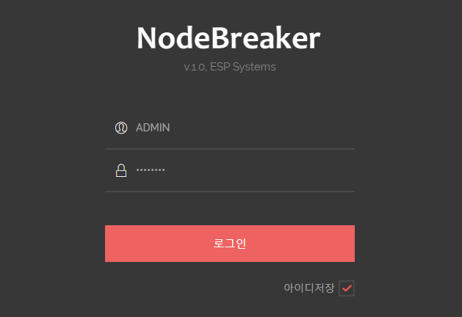
노드브레이커 1.0 취급설명서
라. 관리자 웹 사이트
가. 개요
나. 커스터마이징
다. 설치
라. 관리자 웹사이트
01. 관리자 웹사이트 안내
02. 관제
- 상황판
- 서버목록
- 서버상태
- 서버정보
03. 운영
- 설정
- 기관
- 관리자
- 메모
04. 메소드
- 스키마
- 로그
마. 기타정보
노드브레이커의 전체 시스템을 보다 편한 그래픽 인터페이스로 확인하고 관리할 수 있습니다.
관리자 접속화면은 게이트웨이(도메인)아이피:900(초기설정) 입니다.
아이디, 패스워드, 로그인 버튼으로 구성되어 있습니다.
[아이디저장]을 체크하고 로그인에 성공하면, 해당 아이디가 사용자의 컴퓨터에 저장되어 이후 로그인할 때 자동으로 아이디 입력란이 채워집니다.
[아이디저장]을 해제하고 로그인하게 되면 저장된 아이디는 삭제됩니다.
5회 이상 로그인에 실패할 경우, 해당 아이디는 자동 차단되어 더 이상 로그인 할 수 없게됩니다. 이 경우, 관리자가 해당 회원의 정보창에서 [차단해제]를 클릭해야 다시 로그인할 수 있게 됩니다.

Slide 14
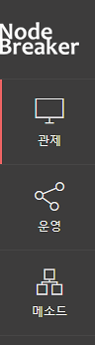
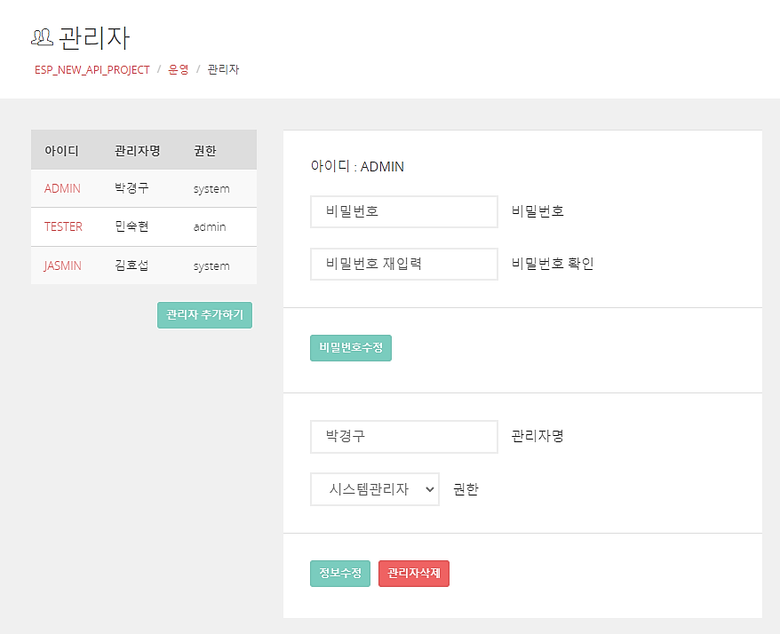
노드브레이커 1.0 취급설명서
라. 01. 관리자 웹사이트 안내
가. 개요
나. 커스터마이징
다. 설치
라. 관리자 웹사이트
01. 관리자 웹사이트 안내
02. 관제
- 상황판
- 서버목록
- 서버상태
- 서버정보
03. 운영
- 설정
- 기관
- 관리자
- 메모
04. 메소드
- 스키마
- 로그
마. 기타정보
1
좌측 메인 메뉴
2
상단 메뉴
노드브레이커 관리자 화면은 좌측
좌측 세로의 메인 메뉴
상단 메뉴
중앙 콘텐츠 영역으로 구성되어 있습니다.
중앙 콘텐츠 부분은 위쪽 타이틀, 아래쪽 콘텐츠로 나뉩니다.
3
콘텐츠 영역
1
2
3

Slide 15
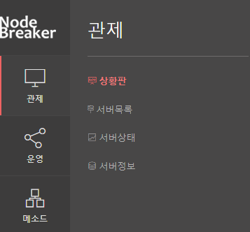
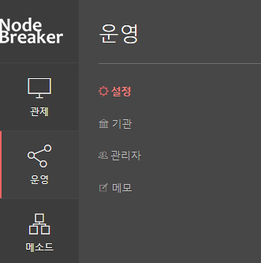
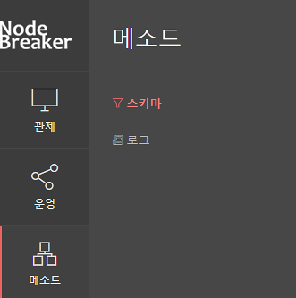
라. 02. 관제
노드브레이커 1.0 취급설명서
가. 개요
나. 커스터마이징
다. 설치
라. 관리자 웹사이트
01. 관리자 웹사이트 안내
02. 관제
- 상황판
- 서버목록
- 서버상태
- 서버정보
03. 운영
- 설정
- 기관
- 관리자
- 메모
04. 메소드
- 스키마
- 로그
마. 기타정보
좌측 메인 메뉴

Slide 16
라. 02. 관제
노드브레이커 1.0 취급설명서
가. 개요
나. 커스터마이징
다. 설치
라. 관리자 웹사이트
01. 관리자 웹사이트 안내
02. 관제
- 상황판
- 서버목록
- 서버상태
- 서버정보
03. 운영
- 설정
- 기관
- 관리자
- 메모
04. 메소드
- 스키마
- 로그
마. 기타정보
상단 메뉴
* 세션타임 : 로그인이 유지되는 시간을 말합니다. 기본적으로 3분으로 설정되어 있으며, 사용자가 활동(페이지전환)하면 다시 연장됩니다. 우측 상단에 현재의 남은 세션타임이 표기됩니다.
- 프로젝트명 : 프로젝트명은 초기 커스터마이징 과정에서 입력됩니다.
- 설정 버튼
아이디 저장 : 로그인 화면의 [아이디 저장] 과 정확히 같은 기능입니다. 체크되면 로그인 시 아이디가 자동으로 입력됩니다.
자동 로그인 : 기본적으로 노드브레이커 관리자는 브라우저를 새로 열 때마다 다시 로그인을 실행해야 합니다.
로그인 상태는 하나의 브라우저 탭에서만 유효하며, 3분간 사용이 없을 경우 자동 로그아웃 됩니다.
(즉 별도의 창에서 두 개의 화면에 노드브레이커를 열면 자동으로 로그아웃 됩니다.)
만약 [자동 로그인]이 체크되어 있으면 이런 불편함이 사라지고, 세션 타임 제한도 없습니다.
별도로 로그인할 필요가 없고, 여러 개의 창에서 동시에 작업도 할 수 있습니다.
- 회원명 : 현재 로그인한 사용자의 권한과 이름이 표시됩니다.
관리자 정보 : 로그인한 사용자의 정보를 볼 수 있습니다.
로그아웃 : [로그아웃] 하게 되면, [자동 로그인] 기능은 자동으로 해제되며, 초기 로그인 화면으로 돌아갑니다.
로그인 창을 열기만 해도 역시 로그아웃 됩니다. 이때 [아이디저장] 값은 별도로 유지됩니다.

Slide 17
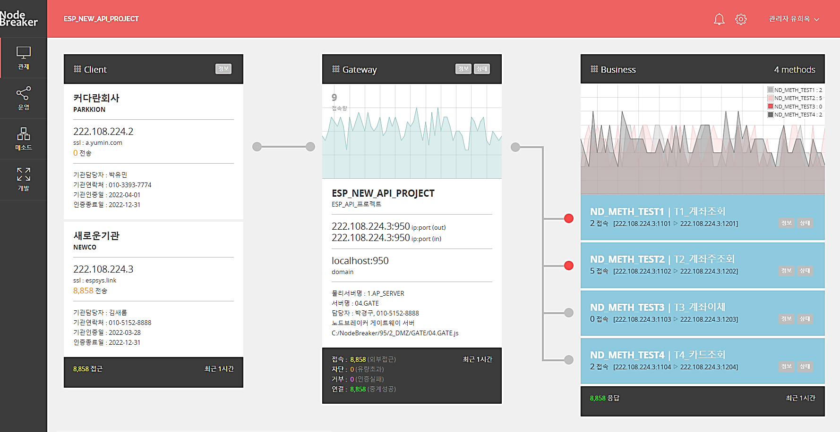
라. 02. 관제
노드브레이커 1.0 취급설명서
가. 개요
나. 커스터마이징
다. 설치
라. 관리자 웹사이트
01. 관리자 웹사이트 안내
02. 관제
- 상황판
- 서버목록
- 서버상태
- 서버정보
03. 운영
- 설정
- 기관
- 관리자
- 메모
04. 메소드
- 스키마
- 로그
마. 기타정보
실시간으로 서버들의 상태를 점검하고 부하가 쌓이는 위치와 시점을 파악하도록 고안된 메뉴입니다.
상황판
노드브레이커의 중요한 업무를 담당하는 서버들을 한 번에 확인할 수 있는 상황판입니다.
왼쪽부터 차례로 클라이언트, 게이트 서버, 비즈니스 서버의 상태를 보여줍니다.
[정보],[상태] 버튼을 통해서 각 서버의 상세한 정보를 더 조회할 수 있습니다.
비즈 서버군의 경우, 각 메소드에 해당하는 마이크로 서버별로 정보를 조회할 수 있습니다.

Slide 18
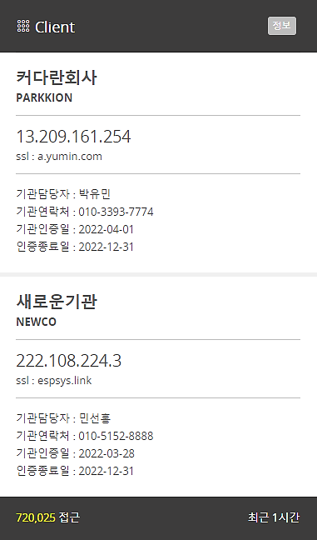
라. 02. 관제
노드브레이커 1.0 취급설명서
가. 개요
나. 커스터마이징
다. 설치
라. 관리자 웹사이트
01. 관리자 웹사이트 안내
02. 관제
- 상황판
- 서버목록
- 서버상태
- 서버정보
03. 운영
- 설정
- 기관
- 관리자
- 메모
04. 메소드
- 스키마
- 로그
마. 기타정보
클라이언트
노드브레이커 시스템에 접근이 허락된 클라이언트가 모두 표시됩니다.
회사명(아이디), 접근이 허락된 클라이언트 서버 정보, 그리고 간단한 클라이언트 정보가 표시됩니다.
특히 인증 종료일에 주목하시기 바랍니다.
기관 클라이언트의 인증 종료 기한이 지나면, 서버 인증도 거부되어 모든 연결이 자동으로 차단됩니다.
하단 바에는 최근 1시간 동안의 전체 클라이언트 접근 횟수가 기록됩니다.

Slide 19
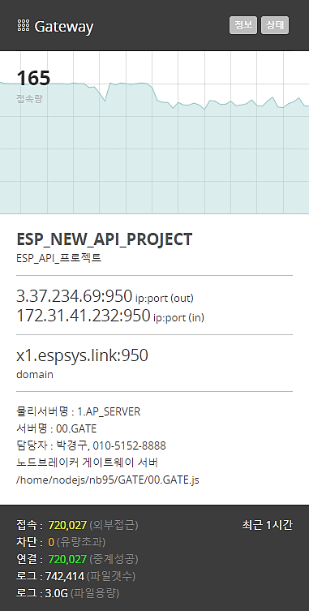
라. 02. 관제
노드브레이커 1.0 취급설명서
가. 개요
나. 커스터마이징
다. 설치
라. 관리자 웹사이트
01. 관리자 웹사이트 안내
02. 관제
- 상황판
- 서버목록
- 서버상태
- 서버정보
03. 운영
- 설정
- 기관
- 관리자
- 메모
04. 메소드
- 스키마
- 로그
마. 기타정보
게이트웨이
1
1
이상신호 : 유량 초과나 인증 거부와 같은 이상 상황 발생 시 게이트웨이 영역이 붉은색으로 잠시 점멸합니다. 또한 우측 상단의 알림이 깜박이며 신호를 알립니다.
2
모니터링 : 게이트웨이의 현 상황이 실시간으로 모니터링 됩니다. 게이트웨이 서버의 내외부 접근 가능 아이피, 도메인이 표시됩니다. 상단 그래프는 현재의 초당 접속량을 1분간 감시한 자료입니다.
2
3
통계수치 : 최하단의 통계 정보를 통해 조금 더 자세한 상황을 확인할 수 있습니다. 통계 정보는 최근 1시간의 누적 결과 1분마다 갱신되어 표시됩니다. 미리 설정된 유량 초과 제한을 통해 접근이 차단될 수 있습니다. 이경우, 그래프에 잠깐 붉은색으로 표시되고 차단수치가 증가합니다. 접속자 수에서 차단 수를 뺀 나머지가 실제 게이트웨이가 연결에 성공한 수치입니다.
4
로그정보 : 최하단의 두 로그 항목은 현재 보관 중인 로그기록의 숫자와 용량을 표시합니다. 미리 설정된 값을 통해 로그는 주기적으로 삭제되어 불필요한 자원 소모를 줄입니다. 거래건수와 로그 개수는 대체로 일치합니다.
3
4

Slide 20
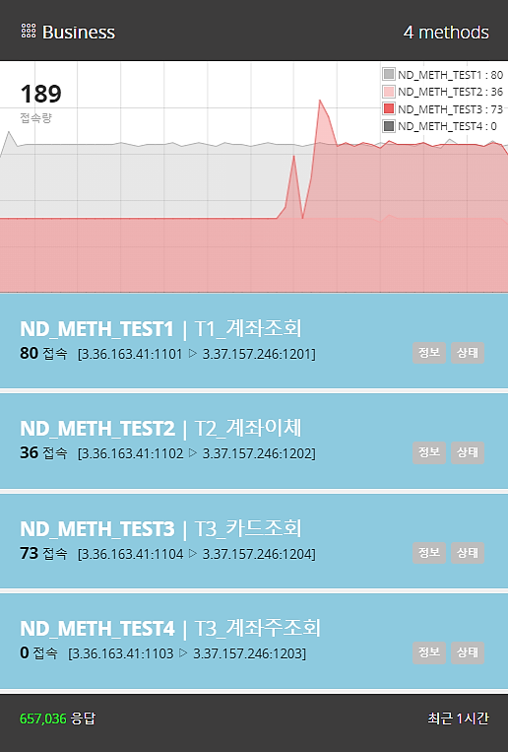
라. 02. 관제
노드브레이커 1.0 취급설명서
가. 개요
나. 커스터마이징
다. 설치
라. 관리자 웹사이트
01. 관리자 웹사이트 안내
02. 관제
- 상황판
- 서버목록
- 서버상태
- 서버정보
03. 운영
- 설정
- 기관
- 관리자
- 메모
04. 메소드
- 스키마
- 로그
마. 기타정보
비즈니스
1
작업을 수행하는 모든 비즈니스 서버를 표시합니다. 비즈니스 개별 서버별 접속량과 간단한 정보, 연결을 시도하는 호스트 정보가 표시됩니다.
상단 그래프는 모든 비즈니스 서버의 합산 결과입니다. 초당 접속량을 1분간 감시한 자료입니다. 우측 상단에 비즈니스 서버별 그래프 색상을 안내합니다.
1
2
하단 바에는 최근 1시간 동안의 전체 비즈니스 응답 처리량이 기록됩니다.
2

Slide 21
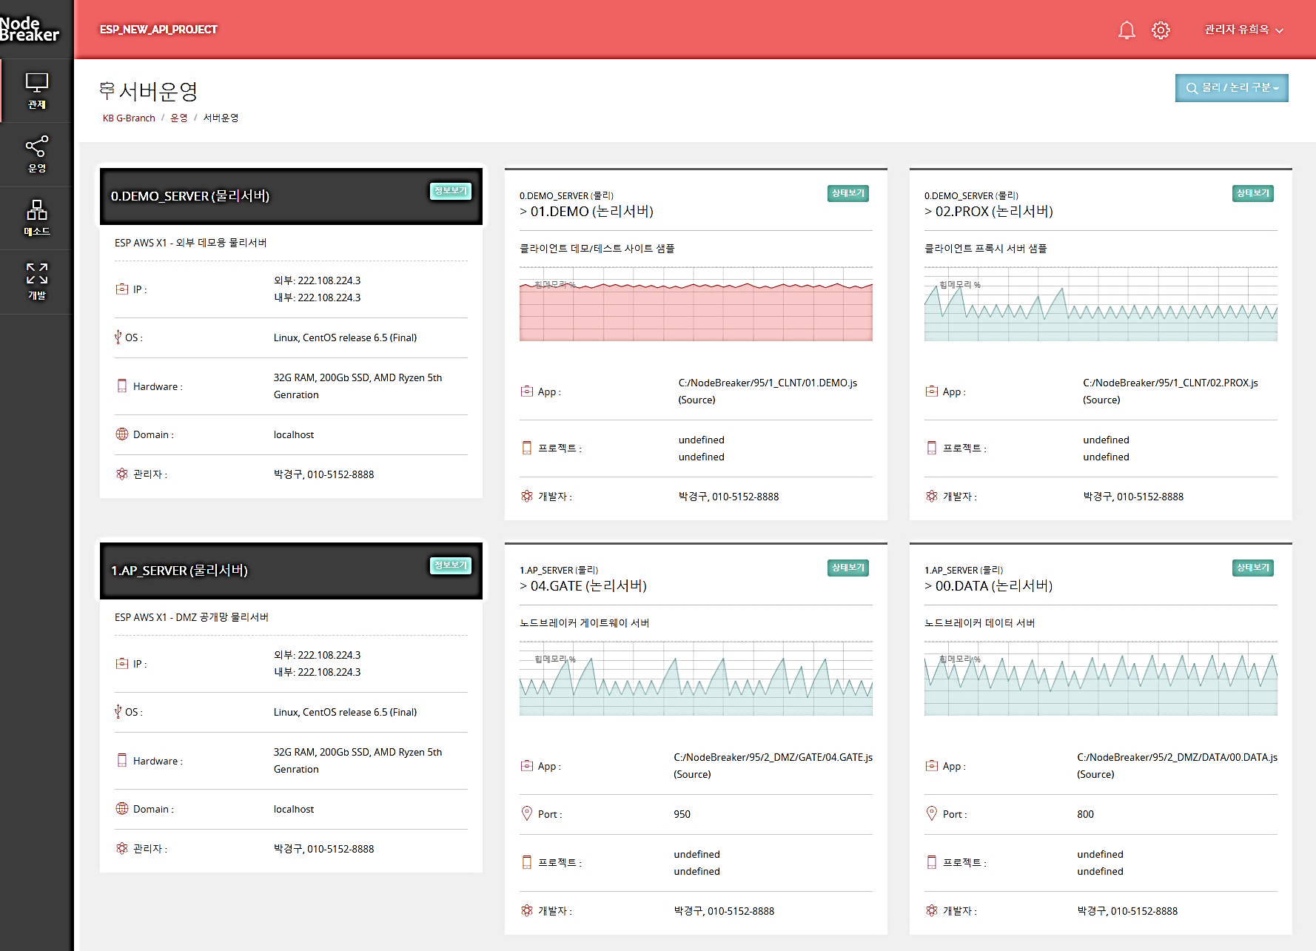
라. 02. 관제
노드브레이커 1.0 취급설명서
가. 개요
나. 커스터마이징
다. 설치
라. 관리자 웹사이트
01. 관리자 웹사이트 안내
02. 관제
- 상황판
- 서버목록
- 서버상태
- 서버정보
03. 운영
- 설정
- 기관
- 관리자
- 메모
04. 메소드
- 스키마
- 로그
마. 기타정보
서버목록
* 클러스터링 : 서버의 코어, 혹은 버츄얼 시피유가 여러 개 일 경우, 그 중 몇 개를 이용하고 있는지 표시하는 수치입니다.
노드브레이커를 구성하는 모든 서버의 목록을 표시합니다.
서버는 크게 CPU와 RAM을 가진 물리 서버와, 소프트웨어적으로 독립적인 업무를 수행하는 논리 서버로 나뉩니다.
도메인, IP, CPU와 같은 정보는 물리 서버의 정보입니다.
사용포트, 클러스터링, 메소드, 타겟 호스트 등의 정보는 논리 서버의 정보입니다.
물리 서버는 하나 이상의 논리 서버를 포함합니다. 서버별로 상단의 [정보], [상태] 버튼을 통해 더욱 상세한 내용을 확인할 수 있습니다.

Slide 22
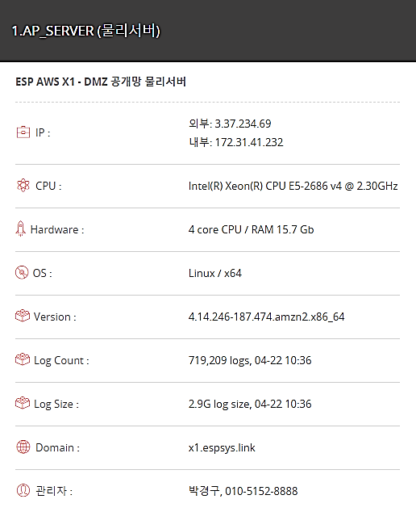
라. 02. 관제
노드브레이커 1.0 취급설명서
가. 개요
나. 커스터마이징
다. 설치
라. 관리자 웹사이트
01. 관리자 웹사이트 안내
02. 관제
- 상황판
- 서버목록
- 서버상태
- 서버정보
03. 운영
- 설정
- 기관
- 관리자
- 메모
04. 메소드
- 스키마
- 로그
마. 기타정보
물리 서버
상단에 검은색 바가 표시된 항목은 모두 물리 서버입니다.
물리 서버는 경우에 따라 두 개 이상의 아이피를 가질 수 있습니다.
표시되는 항목은 아래와 같습니다.
내외부 아이피
CPU 정보 (AWS의 경우 아마존이 제공하는 가장 유사한 사양의 CPU 정보)
하드웨어 : CPU 코어 수와 RAM 정보
OS : OS 종류와 내부연산 비트 수
버전 : OS의 정보 (AWS의 경우 아마존 인스턴스 이미지의 정보)
로그 카운트 : 노드브레이커가 생성한 전체 로그량과 최종 집계 시간
로그 사이즈 : 노드브레이커가 생성한 전체 로그사이즈와 최종 집계 시간
도메인 : 할당된 도메인
관리자 : 관리자 정보, 연락처
1
1
2
2
3
3
4
4
5
5
6
6
7
7
8
8
9
9

Slide 23
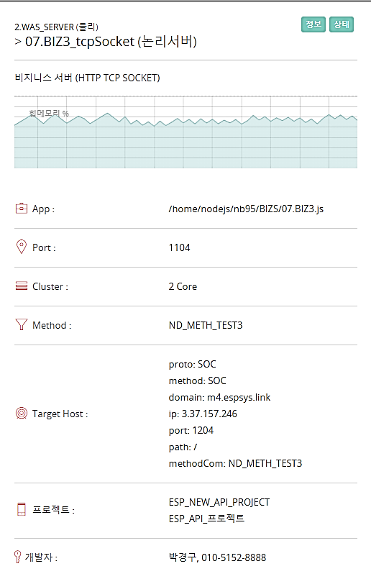
라. 02. 관제
노드브레이커 1.0 취급설명서
가. 개요
나. 커스터마이징
다. 설치
라. 관리자 웹사이트
01. 관리자 웹사이트 안내
02. 관제
- 상황판
- 서버목록
- 서버상태
- 서버정보
03. 운영
- 설정
- 기관
- 관리자
- 메모
04. 메소드
- 스키마
- 로그
마. 기타정보
논리 서버(서버 앱, 마이크로 서버)
물리 서버 우측에는 순차적으로 논리 서버가 표시됩니다.
물리 서버에 논리 서버가 여러 개라면 그 수량만큼 모두 표시됩니다.
각각의 논리 서버에 표시되는 항목은 아래와 같습니다.
1
1
힙 메모리 : 초당 힙 메모리 사용량을 할당된 메모리량에 대한 퍼센트로 1분간 표시됩니다. 95%를 넘어갈 경우 붉은색으로 표시됩니다.
포트 : 논리 서버에 할당된 포트
클러스터 : 물리 서버 CPU 코어를 이용하여 클러스터링 된 수
메소드 : 비즈니스 서버 앱일 경우 나타납니다.
타겟 호스트 : 비즈니스 서버 앱일 경우, 업무를 조회/처리하는 호스트 서버 정보입니다.
프로젝트/개발자 : 개발자 정보, 연락처
2
2
3
3
4
4
5
6
5
6

Slide 24
라. 02. 관제
노드브레이커 1.0 취급설명서
가. 개요
나. 커스터마이징
다. 설치
라. 관리자 웹사이트
01. 관리자 웹사이트 안내
02. 관제
- 상황판
- 서버목록
- 서버상태
- 서버정보
03. 운영
- 설정
- 기관
- 관리자
- 메모
04. 메소드
- 스키마
- 로그
마. 기타정보
컨트롤 서버군
실제로 업무를 실행하는 게이트웨이와 비즈니스 외에, 노드가 실행되기 위해서 반드시 필요한 몇 개의 논리 서버가 있습니다.
이를 컨트롤 서버군이라 부릅니다.
- 데이터 서버 (DATA) : 게이트웨이와 비즈니스를 비롯한 모든 서버들의 정보를 수집하고 정리하는 서버입니다.
- 어드민 서버 (ADMN) : 관리자 웹페이지를 서비스하는 웹서버입니다.
- 로그 서버 (LOGR) : 대량의 로그를 감시하고 주기적으로 삭제하는 서버입니다.

Slide 25
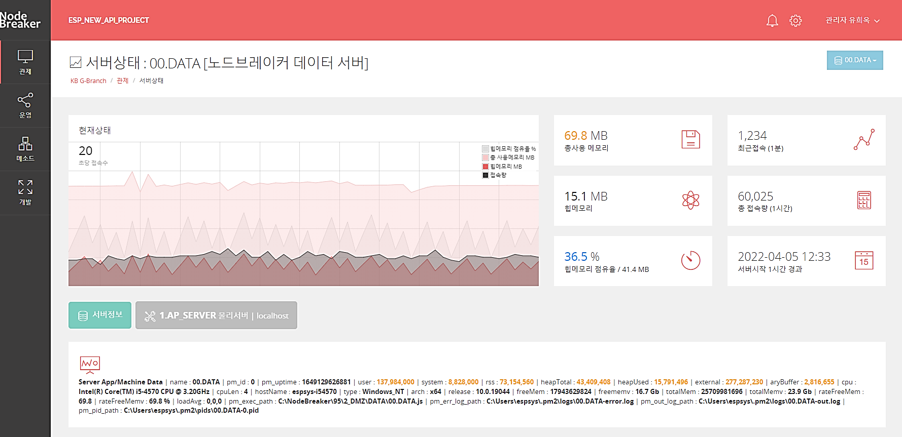
라. 02. 관제
노드브레이커 1.0 취급설명서
가. 개요
나. 커스터마이징
다. 설치
라. 관리자 웹사이트
01. 관리자 웹사이트 안내
02. 관제
- 상황판
- 서버목록
- 서버상태
- 서버정보
03. 운영
- 설정
- 기관
- 관리자
- 메모
04. 메소드
- 스키마
- 로그
마. 기타정보
서버상태
개별 서버별로 보다 정확한 상태 정보를 확인할 수 있습니다.
특히 서버 상태 메뉴에는 메모리 상태를 점검할 수 있는 그래프가 포함되어 있습니다.

Slide 26
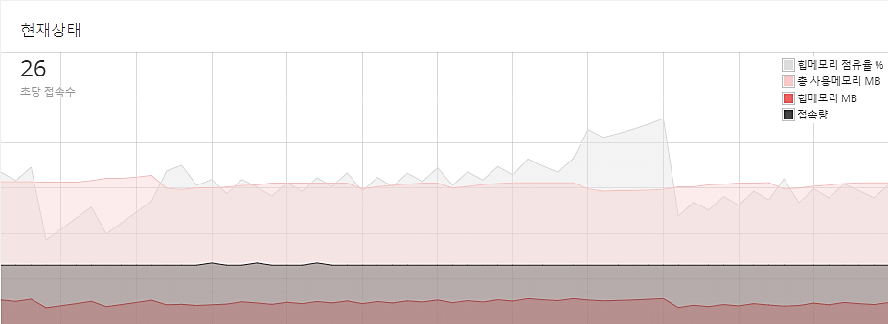
라. 02. 관제
노드브레이커 1.0 취급설명서
가. 개요
나. 커스터마이징
다. 설치
라. 관리자 웹사이트
01. 관리자 웹사이트 안내
02. 관제
- 상황판
- 서버목록
- 서버상태
- 서버정보
03. 운영
- 설정
- 기관
- 관리자
- 메모
04. 메소드
- 스키마
- 로그
마. 기타정보
상태그래프
힙 메모리와 총 사용 메모리, 메모리 점유율 등 서버가 사용하고 있는 메모리 량을 실시간 그래프로 표현합니다.
여기에 접속량을 덧붙여, 시각적으로 확인할 수 있는 모든 실시간 정보를 볼 수 있습니다.
그래프는 초당 숫자로 갱신되며, 총 1분간의 상황을 나타냅니다.
접속량에 따라 변하는 힙 메모리 점유율에 주의하세요.
접속량에 따라 힙 메모리와 점유율은 주기적으로 파형 그래프를 그리며 출렁이는 것이 정상입니다.
정상적으로 가비지 컬렉터가 작동하고 있다는 증거입니다.

Slide 27
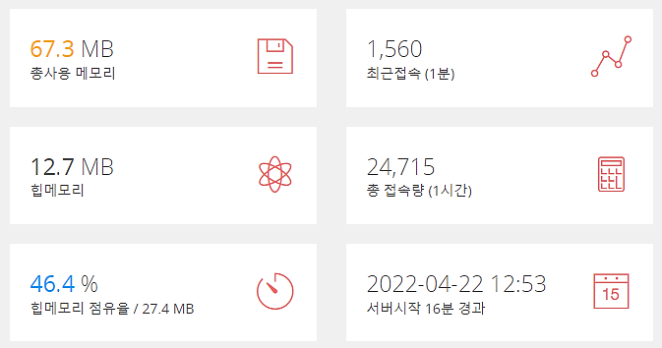
라. 02. 관제
노드브레이커 1.0 취급설명서
가. 개요
나. 커스터마이징
다. 설치
라. 관리자 웹사이트
01. 관리자 웹사이트 안내
02. 관제
- 상황판
- 서버목록
- 서버상태
- 서버정보
03. 운영
- 설정
- 기관
- 관리자
- 메모
04. 메소드
- 스키마
- 로그
마. 기타정보
상태안내
큰 인디케이터로 아래의 중요한 정보를 나타냅니다. 이 역시 매 초간 갱신됩니다.
- 총 사용 메모리 : 현재시점
- 현재 힙 메모리 : 현재시점
- 힙 메모리 점유율 : 현재시점
- 최근 1분 접속량 : 1분 합계
- 최근 1시간 접속량 : 1시간 합계
- 서버 시작 경과시간

Slide 28
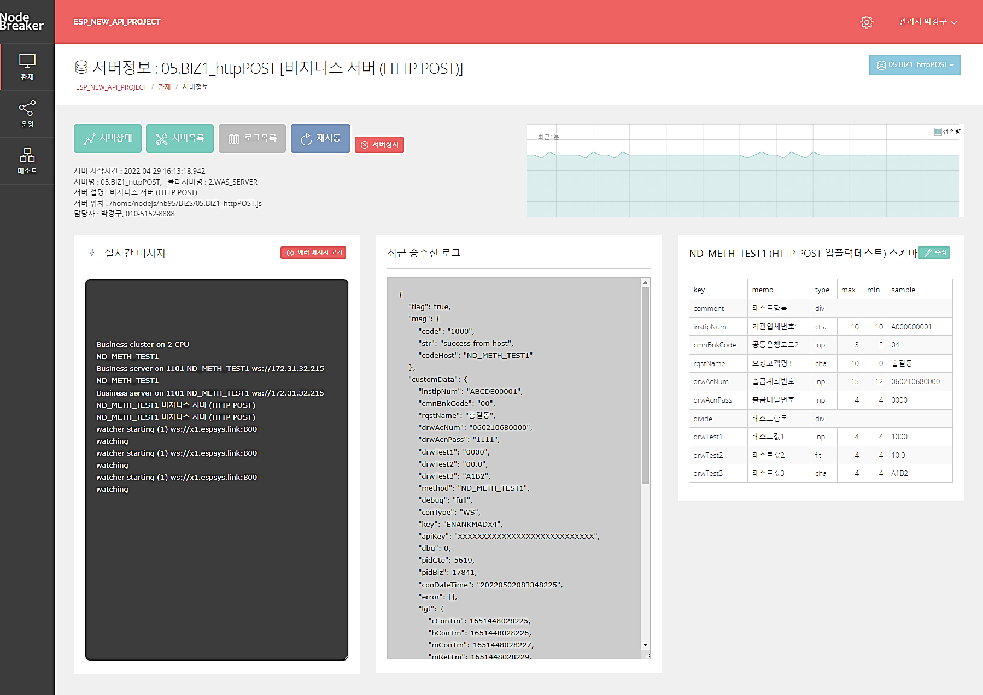
라. 02. 관제
노드브레이커 1.0 취급설명서
가. 개요
나. 커스터마이징
다. 설치
라. 관리자 웹사이트
01. 관리자 웹사이트 안내
02. 관제
- 상황판
- 서버목록
- 서버상태
- 서버정보
03. 운영
- 설정
- 기관
- 관리자
- 메모
04. 메소드
- 스키마
- 로그
마. 기타정보
서버정보
개별 서버별로 보다 정확한 메시지 정보를 확인할 수 있습니다.
서버가 전달하는 중요 메시지와 업무내용을 요약하여 실시간으로 표시합니다.

Slide 29
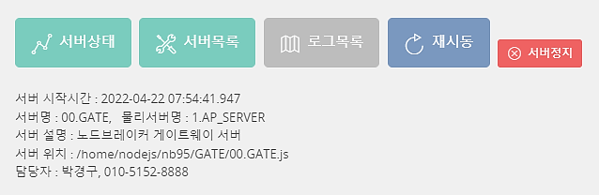
라. 02. 관제
노드브레이커 1.0 취급설명서
가. 개요
나. 커스터마이징
다. 설치
라. 관리자 웹사이트
01. 관리자 웹사이트 안내
02. 관제
- 상황판
- 서버목록
- 서버상태
- 서버정보
03. 운영
- 설정
- 기관
- 관리자
- 메모
04. 메소드
- 스키마
- 로그
마. 기타정보
서버 컨트롤러
서버 재시동과 서버정지 버튼, 그리고 관련된 기능들을 한자리에 모았습니다.
서버 재시동 : 서버를 재시동하게 되면 일정 시간 관리자 화면에서 해당 서버의 정보가 사라집니다.
만약 10초 이상 기다려도 서버가 다시 가동되지 않으면 수동으로 직접 명령어를 입력해야 합니다. (나-03 참조)
서버정지 : 서버를 정지하게 되면 노드브레이커 관리자가 서버를 컨트롤할 연결자를 잃게 됩니다.
따라서 다시 기동하기 위해서는 반드시 수동으로 직접 명령어를 입력해야 합니다. (나-03 참조)
수동 명령어 : 서버를 시동하기 위한 수동 명령어는 해당 버튼을 누르는 시점에 컨트롤러에 붉은색으로 나타납니다.

Slide 30
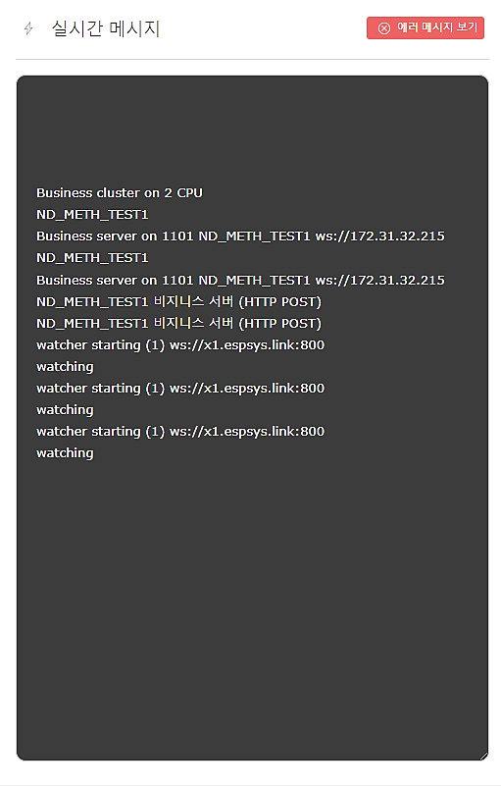
라. 02. 관제
노드브레이커 1.0 취급설명서
가. 개요
나. 커스터마이징
다. 설치
라. 관리자 웹사이트
01. 관리자 웹사이트 안내
02. 관제
- 상황판
- 서버목록
- 서버상태
- 서버정보
03. 운영
- 설정
- 기관
- 관리자
- 메모
04. 메소드
- 스키마
- 로그
마. 기타정보
실시간 메시지
서버의 실시간 메시지는 스스로의 상태를 간단한 단어로 알려주는 기능입니다.
서버가 재부팅 되거나 데이터 서버와 통신이 시작될 때 메시지를 보냅니다.
또한 예상치 못한 에러가 발생하면 그 역시 메시지를 통해 알려줍니다.

Slide 31
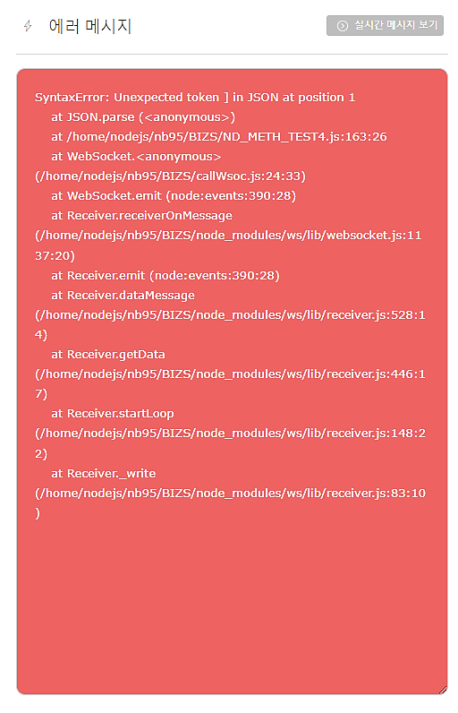
라. 02. 관제
노드브레이커 1.0 취급설명서
가. 개요
나. 커스터마이징
다. 설치
라. 관리자 웹사이트
01. 관리자 웹사이트 안내
02. 관제
- 상황판
- 서버목록
- 서버상태
- 서버정보
03. 운영
- 설정
- 기관
- 관리자
- 메모
04. 메소드
- 스키마
- 로그
마. 기타정보
에러 메시지
서버의 에러 메시지는 예기치 못한 프로그램 에러를 보여주는 기능입니다.
에러메시지는 누적되어 남으며, 마지막 20~30 라인을 표시해줍니다. 서버가 재시동되면 해당 내용은 모두 초기화됩니다.
유사한 에러가 반복된다면 ESP시스템즈에 문의하세요.

Slide 32
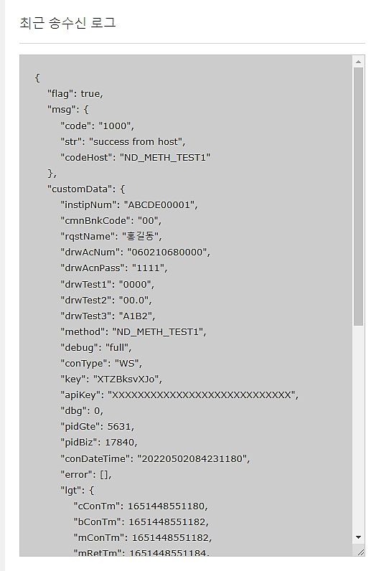
라. 02. 관제
노드브레이커 1.0 취급설명서
가. 개요
나. 커스터마이징
다. 설치
라. 관리자 웹사이트
01. 관리자 웹사이트 안내
02. 관제
- 상황판
- 서버목록
- 서버상태
- 서버정보
03. 운영
- 설정
- 기관
- 관리자
- 메모
04. 메소드
- 스키마
- 로그
마. 기타정보
최근 송수신로그
서버가 비즈니스 서버인 경우, 마지막으로 처리한 업무 내역을 로그로 남깁니다.
매초 가장 최신의 거래 로그를 보여줍니다.
실제로는 모든 거래에 대해 로그를 만들게 되므로, 보이지 않는 곳에 상당량의 로그가 쌓여 있을 수 있습니다.
모든 로그를 확인하고 탐색하기 위해 별도로 [로그 목록] 메뉴가 준비되어 있습니다.

Slide 33
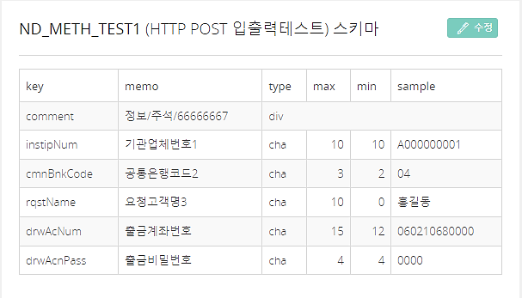
라. 02. 관제
노드브레이커 1.0 취급설명서
가. 개요
나. 커스터마이징
다. 설치
라. 관리자 웹사이트
01. 관리자 웹사이트 안내
02. 관제
- 상황판
- 서버목록
- 서버상태
- 서버정보
03. 운영
- 설정
- 기관
- 관리자
- 메모
04. 메소드
- 스키마
- 로그
마. 기타정보
스키마 정보
서버가 비즈니스 서버인 경우, 해당 호스트와의 연동 업무를 위한 스키마 값을 갖고 있습니다.
이 스키마 값은 데이터 안에 포함된 각각의 인자들에 대한 검증 조건과 같습니다.
이 값을 기준으로 노드브레이커는 작업을 거부하거나 승인하고 호스트 업무를 의뢰하게 됩니다.
잘못된 스키마 값을 변경하는 것도 가능합니다.

Slide 34
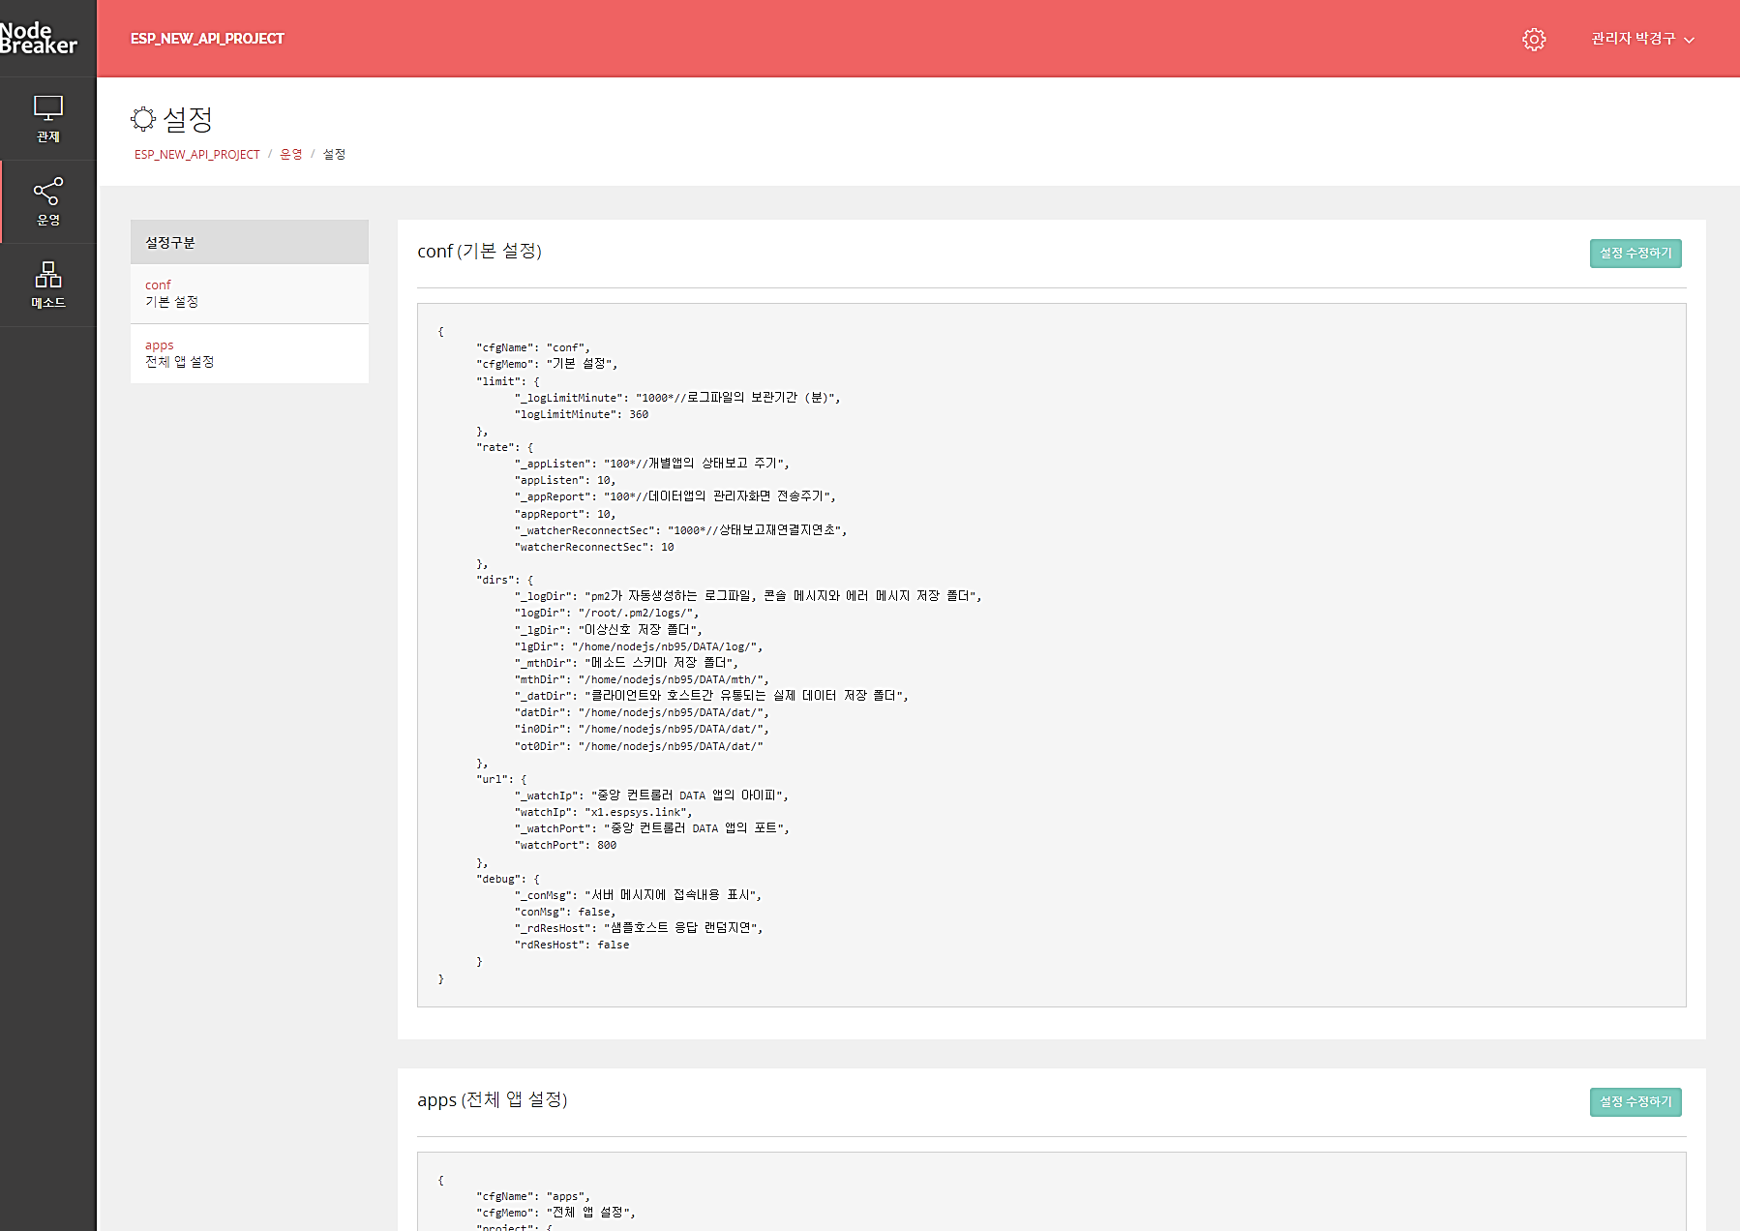
라. 03. 운영
노드브레이커 1.0 취급설명서
가. 개요
나. 커스터마이징
다. 설치
라. 관리자 웹사이트
01. 관리자 웹사이트 안내
02. 관제
- 상황판
- 서버목록
- 서버상태
- 서버정보
03. 운영
- 설정
- 기관
- 관리자
- 메모
04. 메소드
- 스키마
- 로그
마. 기타정보
서버가 제공하는 서비스를 이용할 기관 및 관리자 회원을 관리하고, 그에 따르는 서버 접속 권한 및 관리자 화면 권한을 개별적으로 인증하고 배포할 수 있습니다.
설정
노드브레이커의 모든 기능에 관한 설정값을 확인 및 수정할 수 있고 그 값은 json 형태로 저장됩니다.
관리자는 모든 항목을 수정하고 삭제할 수 있으나, 시스템의 원활한 운영을 위해 꼭 필요한 경우에만 수정할 것을 권고합니다.

Slide 35
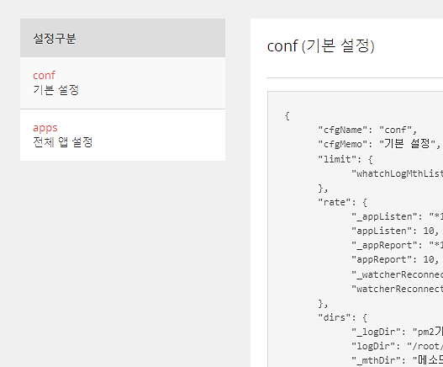
라. 03. 운영
노드브레이커 1.0 취급설명서
가. 개요
나. 커스터마이징
다. 설치
라. 관리자 웹사이트
01. 관리자 웹사이트 안내
02. 관제
- 상황판
- 서버목록
- 서버상태
- 서버정보
03. 운영
- 설정
- 기관
- 관리자
- 메모
04. 메소드
- 스키마
- 로그
마. 기타정보
설정 종류
- 기본설정
노드브레이커 시스템의 기본적인 설정입니다.
전체 앱 설정
개별 서버 앱 각각의 설정입니다.

Slide 36
라. 03. 운영
노드브레이커 1.0 취급설명서
가. 개요
나. 커스터마이징
다. 설치
라. 관리자 웹사이트
01. 관리자 웹사이트 안내
02. 관제
- 상황판
- 서버목록
- 서버상태
- 서버정보
03. 운영
- 설정
- 기관
- 관리자
- 메모
04. 메소드
- 스키마
- 로그
마. 기타정보
기본설정
* logDir, mthDir, datDir 등의 항목은 정확한 설정이 필요합니다. 시스템 운영에 장애를 유발할 수 있습니다.
rate.appListen | 관리자 기능을 위해 개별 앱들이 중앙 컨트롤러 데이터를 보고하는 주기입니다. 100ms 단위이므로, 10을 입력할 경우 1초가 됩니다.
rate.appReport | 관리자 화면에 데이터가 갱신되는 주기입니다. (100ms, 초기설정 10, 1초)
rate.watcherReconnectSec | 특정 서버가 재부팅 되거나 중앙 컨트롤러가 재부팅 될 경우 상호 간의 보고를 위해 재연결을 시도하는 주기입니다. (1000ms, 초기설정 10, 10초)
dirs.logDir | 앱 별 콘솔 메시지와 에러 메시지가 저장되는 디렉터리입니다.
dirs.mthDir | 앱 별 메소드 스키마가 저장되는 디렉터리입니다.
dirs.datDir | 클라이언트와 호스트간 유통되는 실제 데이터 저장 디렉토리
url.wathIp | DATA 논리서버의 아이피입니다.
url.watchPort | DATA 논리서버의 포트입니다.
debug:conMsg | 콘솔 메시지에 개별 접속 내용을 표시합니다. 데이터량이 많으므로 실서비스 반드시 꺼야 합니다.
debug.rdResHost | 데모 호스트에 강제로 랜덤하게 지연 응답을 발생시킵니다.
* watchIp, watchPort 등의 항목은 관리자 웹사이트의 운영과 관계된 항목입니다. 잘 못 표기될 경우, 관리자 화면이 정확히 표시되지 않습니다.

Slide 37
라. 03. 운영
노드브레이커 1.0 취급설명서
가. 개요
나. 커스터마이징
다. 설치
라. 관리자 웹사이트
01. 관리자 웹사이트 안내
02. 관제
- 상황판
- 서버목록
- 서버상태
- 서버정보
03. 운영
- 설정
- 기관
- 관리자
- 메모
04. 메소드
- 스키마
- 로그
마. 기타정보
전체 앱 설정
* 단순표시 : 서버의 운영에 영향을 끼치는 설정이 아니라, 현재 서버의 상태/정보를 단순히 표시하기 위한 항목입니다.
project.proName | 프로젝트명 (영문, 띄어쓰기 없이 입력하세요. 데이터 키로 사용됩니다.)
project.proMemo | 프로젝트 설명 (한글) (단순표시)
mach.물리 서버명.machName | 물리 서버명 (영문, 띄어쓰기 없이 입력하세요. 데이터 키로 사용됩니다.)
mach.물리 서버명.machMemo | 물리 서버 설명 (한글) (단순표시)
mach.물리 서버명.admin | 관리자명과 연락처 (단순표시)
mach.물리 서버명.machDiv | 물리 서버 종류 (demo|dmz|was|host)
mach.물리 서버명.machDomain | 물리 서버 도메인
mach.물리 서버명.machIpOut | 물리 서버 외부 아이피
mach.물리 서버명.machIpIn | 물리 서버 내부 아이피
mach.물리 서버명.machSender | 물리 서버 정보 발신자명 (물리 서버 정보를 발신해 줄 앱을 입력합니다. 반드시 물리 서버 내에서 실행되는 앱의 이름이어야 합니다.)
mach.물리 서버명.cpuN | 물리 서버 보유 CPU 코어 수 (단순표시)

Slide 38
라. 03. 운영
노드브레이커 1.0 취급설명서
가. 개요
나. 커스터마이징
다. 설치
라. 관리자 웹사이트
01. 관리자 웹사이트 안내
02. 관제
- 상황판
- 서버목록
- 서버상태
- 서버정보
03. 운영
- 설정
- 기관
- 관리자
- 메모
04. 메소드
- 스키마
- 로그
마. 기타정보
전체 앱 설정
* machName 항목은 해당 논리서버가 어떤 물리서버에서 실행되는지를 나타냅니다. 이값에 따라 관리자 웹사이트의 서버목록에 표시됩니다.
gate.name | 게이트웨이서버 앱명 (영문, 띄어쓰기 없이 입력하세요. 데이터 키로 사용됩니다.)
gate.appMemo | 게이트웨이서버 앱 설명 (단순표시)
gate.script | 게이트웨이서버 앱 위치 (단순표시)
gate.admin | 게이트웨이서버 앱 관리자명과 연락처 (단순표시)
gate.appDiv | 게이트웨이서버 앱 종류 (gate)
gate.machName | 게이트웨이서버 앱이 위치한 물리 서버명
gate.appPort | 게이트웨이서버 앱 실행포트
gate.limitCnt | 게이트웨이서버 앱 동시접속 제한 수
gate.cluster | 게이트웨이서버 앱 클러스터링 CPU코어 수 (단순표시)
* 단순표시 : 서버의 운영에 영향을 끼치는 설정이 아니라, 현재 서버의 상태/정보를 단순히 표시하기 위한 항목입니다.

Slide 39
라. 03. 운영
노드브레이커 1.0 취급설명서
가. 개요
나. 커스터마이징
다. 설치
라. 관리자 웹사이트
01. 관리자 웹사이트 안내
02. 관제
- 상황판
- 서버목록
- 서버상태
- 서버정보
03. 운영
- 설정
- 기관
- 관리자
- 메모
04. 메소드
- 스키마
- 로그
마. 기타정보
전체 앱 설정
* 단순표시 : 서버의 운영에 영향을 끼치는 설정이 아니라, 현재 서버의 상태/정보를 단순히 표시하기 위한 항목입니다.
bizs.비즈서버앱명.methodMemo | 비즈니스서버 앱 메소드 설명 (단순표시)
bizs.비즈서버앱명.host.methodCom | 비즈니스서버 앱이 연결하는 호스트의 메소드 이름
bizs.비즈서버앱명.host.ip | 비즈니스서버 앱 연결 호스트 아이피
bizs.비즈서버앱명.host.domain | 비즈니스서버 앱 연결 호스트 도메인
bizs.비즈서버앱명.host.path | 비즈니스서버 앱 연결 호스트 패스
bizs.비즈서버앱명.host.port | 비즈니스서버 앱 연결 호스트 포트
bizs.비즈서버앱명.host.proto | 비즈니스서버 앱 연결 호스트 프로토콜 (http|htts|ws|soc) (소문자)
bizs.비즈서버앱명.host.method | 비즈니스서버 앱 연결 호스트 프로토콜 메소드 (GET|POST) (대문자)
bizs.비즈서버앱명.cluster | 비즈니스서버 앱 클러스터링 CPU코어 수 (단순표시)

Slide 40
라. 03. 운영
노드브레이커 1.0 취급설명서
가. 개요
나. 커스터마이징
다. 설치
라. 관리자 웹사이트
01. 관리자 웹사이트 안내
02. 관제
- 상황판
- 서버목록
- 서버상태
- 서버정보
03. 운영
- 설정
- 기관
- 관리자
- 메모
04. 메소드
- 스키마
- 로그
마. 기타정보
전체 앱 설정
* 단순표시 : 서버의 운영에 영향을 끼치는 설정이 아니라, 현재 서버의 상태/정보를 단순히 표시하기 위한 항목입니다.
bizs.비즈서버 앱명.name | 비즈니스서버 앱 명 (영문, 띄어쓰기 없이 입력하세요. 데이터 키로 사용됩니다.)
bizs.비즈서버앱명.appMemo | 비즈니스서버 앱 설명 (단순표시)
bizs.비즈서버앱명.script | 비즈니스서버 앱 위치 (단순표시)
bizs.비즈서버앱명.admin | 비즈니스서버 앱 관리자명과 위치 (단순표시)
bizs.비즈서버앱명.appDiv | 비즈니스서버 앱 종류 (biz)
bizs.비즈서버앱명.machName | 비즈니스서버 앱이 위치한 물리 서버명
bizs.비즈서버앱명.appPort | 비즈니스서버 앱 실행포트
bizs.비즈서버앱명.limitCnt | 비즈니스서버 앱 동시접속 제한 수
bizs.비즈서버앱명.cluster | 비즈니스서버 앱 클러스터링 CPU코어 수 (단순표시)

Slide 41
라. 03. 운영
노드브레이커 1.0 취급설명서
가. 개요
나. 커스터마이징
다. 설치
라. 관리자 웹사이트
01. 관리자 웹사이트 안내
02. 관제
- 상황판
- 서버목록
- 서버상태
- 서버정보
03. 운영
- 설정
- 기관
- 관리자
- 메모
04. 메소드
- 스키마
- 로그
마. 기타정보
전체 앱 설정
* 단순표시 : 서버의 운영에 영향을 끼치는 설정이 아니라, 현재 서버의 상태/정보를 단순히 표시하기 위한 항목입니다.
ctrl.컨트롤서버앱명.name | 컨트롤서버 앱 명 (영문, 띄어쓰기 없이 입력하세요. 데이터 키로 사용됩니다.)
ctrl.컨트롤서버앱명.appMemo | 컨트롤서버 앱 설명 (단순표시)
ctrl.컨트롤서버앱명.script | 컨트롤서버 앱 위치 (단순표시)
ctrl.컨트롤서버앱명.admin | 컨트롤서버 앱 관리자명과 연락처 (단순표시)
ctrl.컨트롤서버앱명.appDiv | 컨트롤서버 앱 종류 (admn|data|logr)
ctrl.컨트롤서버앱명.machName | 컨트롤서버 앱이 위치한 물리 서버명
ctrl.컨트롤서버앱명.appPort | 컨트롤서버 앱 실행포트
ctrl.컨트롤서버앱명.cluster | 컨트롤서버 앱 클러스터링 CPU코어 수 (단순표시)

Slide 42
라. 03. 운영
노드브레이커 1.0 취급설명서
가. 개요
나. 커스터마이징
다. 설치
라. 관리자 웹사이트
01. 관리자 웹사이트 안내
02. 관제
- 상황판
- 서버목록
- 서버상태
- 서버정보
03. 운영
- 설정
- 기관
- 관리자
- 메모
04. 메소드
- 스키마
- 로그
마. 기타정보
전체 앱 설정
* 단순표시 : 서버의 운영에 영향을 끼치는 설정이 아니라, 현재 서버의 상태/정보를 단순히 표시하기 위한 항목입니다.
demo.데모서버앱명.name | 데모서버 앱명 (영문, 띄어쓰기 없이 입력하세요. 데이터 키로 사용됩니다.)
demo.데모서버앱명.appMemo | 데모서버 앱 설명 (단순표시)
demo.데모서버앱명.script | 데모서버 앱 위치
demo.데모서버앱명.admin | 데모서버 앱 관리자명과 연락처 (단순표시)
demo.데모서버앱명.appDiv | 데모서버 앱 종류 (demo)
demo.데모서버앱명.machName | 데모서버 앱이 위치한 물리 서버명
demo.데모서버앱명.appPort | 데모서버앱 실행포트
demo.데모서버앱명.cluster | 데모서버 앱 클러스터링 CPU코어 수 (단순표시)

Slide 43
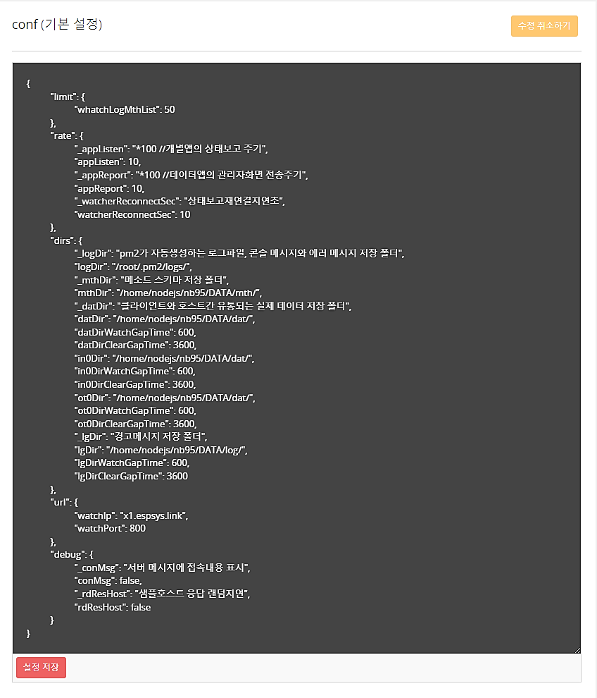
라. 03. 운영
노드브레이커 1.0 취급설명서
가. 개요
나. 커스터마이징
다. 설치
라. 관리자 웹사이트
01. 관리자 웹사이트 안내
02. 관제
- 상황판
- 서버목록
- 서버상태
- 서버정보
03. 운영
- 설정
- 기관
- 관리자
- 메모
04. 메소드
- 스키마
- 로그
마. 기타정보
설정 방법
표준 json 유의사항
모든 키 값은 큰따옴표(")로 감싸야 합니다.
{a:1}<=에러발생 {"a":1,"b":true,"c":"str"}<=정상
여러 객체 혹은 배열을 나열할 경우 마지막에는 쉼표가 있어서는 안됩니다
[1,2,3,]<=에러발생
[1,2,3]<=정상
중괄호 내에 동일한 키 값이 존재할 경우, json은 중복을 허용하지 않습니다. 자동으로 마지막 값만 인식하게 됩니다.
노드브레이커의 설정은 매우 복잡하고 민감한 부분입니다.
사전에 설치된 기본 설정값이 되도록 유지되는 것이 좋지만, 부득이하게 변경되어야 할 경우가 있습니다.
먼저 우측 상단의 [설정 수정하기] 버튼을 눌러 입력창을 띄웁니다.
짙은 회색의 바탕색에 흰 글자가 나타나면 수정에 창이 오픈 된 것입니다.
수정 창 아래에는 붉은색의 [설정 저장]이 있으므로, 내용을 수정한 뒤 곧바로 저장이 가능합니다. 수정을 취소하려면 다시 우측 상단의 [수정 취소하기] 버튼을 눌러 원상복구 할 수 있습니다.
수정 내용은 철저하게 표준 json 표기법을 따라야 합니다.
저장 명령을 받으면 노드브레이커는 자동으로 json 표기법 검사를 하게 되며, 문제가 없을 경우 곧바로 저장됩니다. 에러가 발생할 경우 저장되지 않습니다.
저장된 내용은 모든 물리 서버로 자동 브로드 캐스팅되어 전체 시스템이 동일한 설정값을 갖게 됩니다. 설정이 끝나더라도 자동으로 모든 서버가 내용을 적용 받는 것은 아닙니다. 반드시 해당 서버, 혹은 전체 서버를 재시동 해야 실제 적용됩니다.

Slide 44
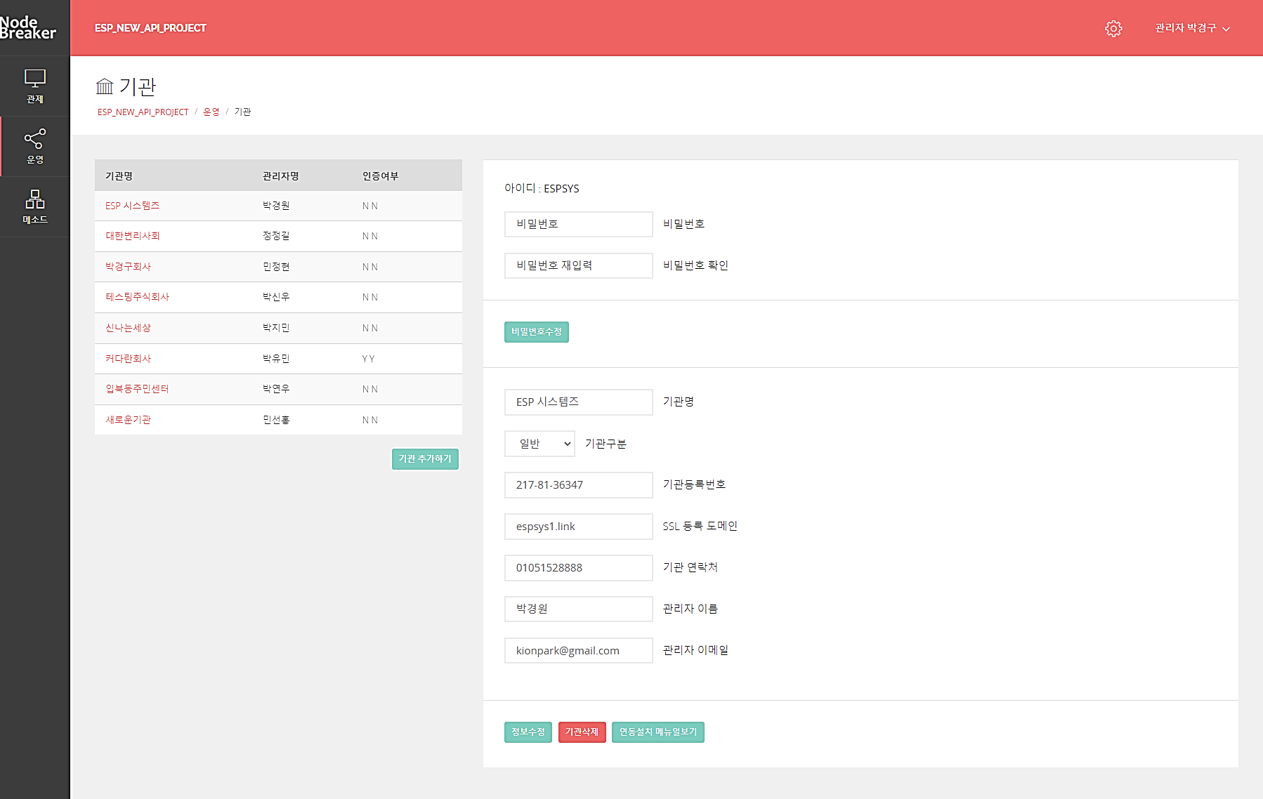
라. 03. 운영
노드브레이커 1.0 취급설명서
가. 개요
나. 커스터마이징
다. 설치
라. 관리자 웹사이트
01. 관리자 웹사이트 안내
02. 관제
- 상황판
- 서버목록
- 서버상태
- 서버정보
03. 운영
- 설정
- 기관
- 관리자
- 메모
04. 메소드
- 스키마
- 로그
마. 기타정보
기관
노드브레이커 시스템에 접근 가능한 기관 회원을 신규 생성하고 관리할 수 있습니다.

Slide 45
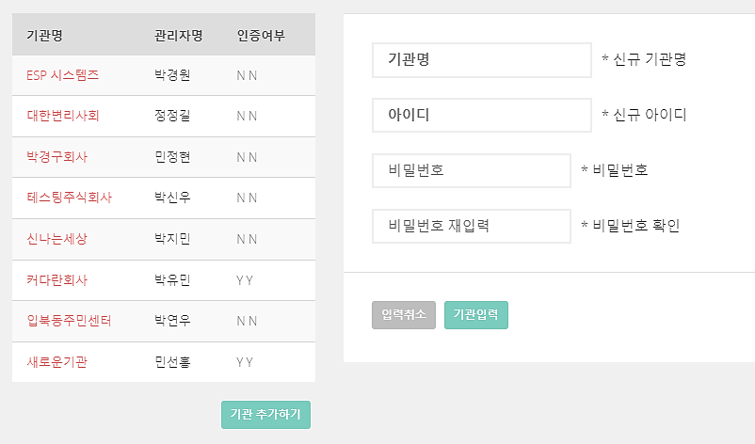
라. 03. 운영
노드브레이커 1.0 취급설명서
가. 개요
나. 커스터마이징
다. 설치
라. 관리자 웹사이트
01. 관리자 웹사이트 안내
02. 관제
- 상황판
- 서버목록
- 서버상태
- 서버정보
03. 운영
- 설정
- 기관
- 관리자
- 메모
04. 메소드
- 스키마
- 로그
마. 기타정보
기관 추가
원칙적으로 기관 회원 추가는 관리자만 가능합니다.
기관과의 충분한 협의 후에 관리자가 회원을 생성하여 알려주시기 바랍니다.
좌측 기관 목록 하단의 [기관 추가하기] 버튼을 눌러 새로운 기관을 추가할 수 있습니다.
아이디와 비밀번호, 비밀번호 확인, 관리자명을 입력한 후 [관리자 입력] 버튼을 누르면 쉽게 생성됩니다.

Slide 46
라. 03. 운영
노드브레이커 1.0 취급설명서
가. 개요
나. 커스터마이징
다. 설치
라. 관리자 웹사이트
01. 관리자 웹사이트 안내
02. 관제
- 상황판
- 서버목록
- 서버상태
- 서버정보
03. 운영
- 설정
- 기관
- 관리자
- 메모
04. 메소드
- 스키마
- 로그
마. 기타정보
제한사항
아이디 제한 : 이미 사용 중인 아이디는 사용할 수 없으며, 한번 생성했던 회원의 아이디는 삭제한 후에도 다시 재사용할 수 없습니다.
반드시 영어로 시작해야 하며, 영어/숫자를 이용하여 4~20글자가 되도록 만들어야 합니다.
영문 대소문자는 구별하지 않으므로, 소문자로 입력할 시 자동으로 대문자로 변환됩니다.
비밀번호 제한 : 비밀번호는 반드시 영문, 숫자, 특수문자를 하나 이상 사용하여 6~20글자가 되도록 만들어야 합니다.
비밀번호는 암호화되어 저장됩니다. (SHA-256 암호화)
아이디와 비밀번호 찾기, 재설정 기능은 제공하지 않습니다.
비밀번호는 암호화되어 저장되므로, 시스템 관리자조차 알 수 없습니다.
만약 비밀번호를 분실했을 경우, 관리자에게 임시 비밀번호로 변경을 요청하세요.

Slide 47
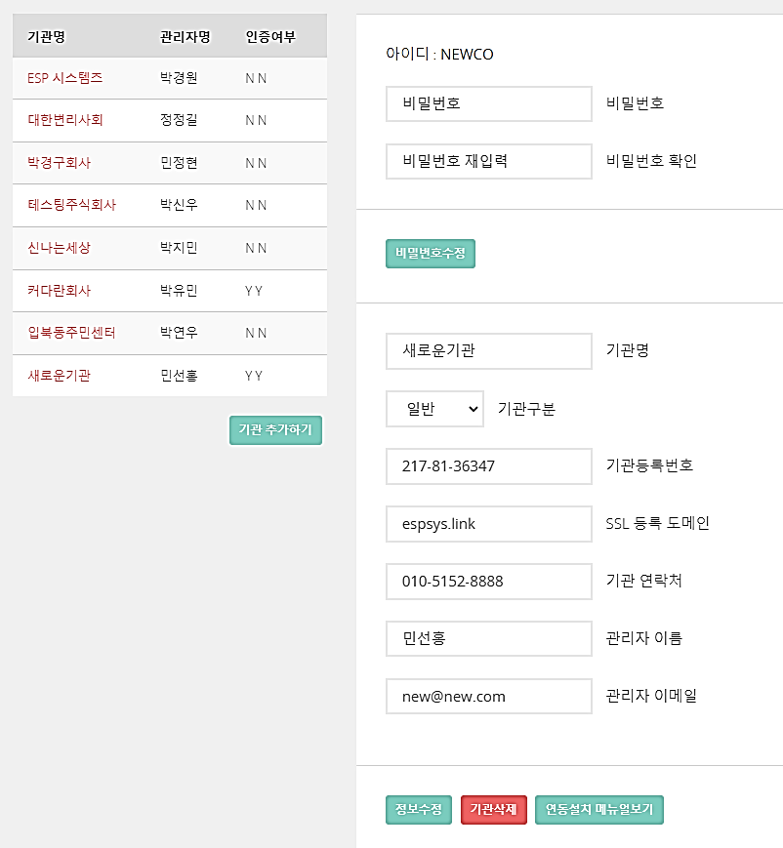
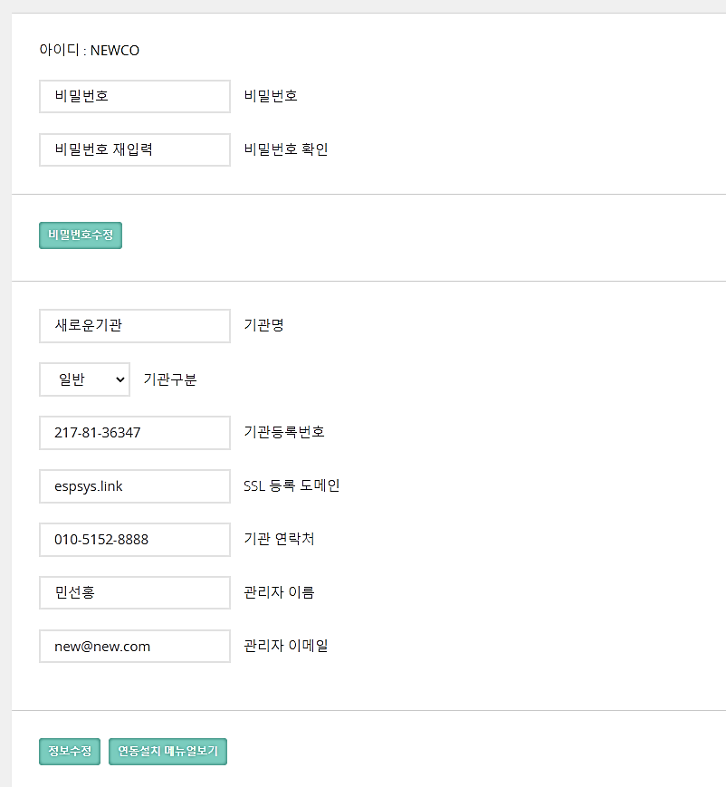
라. 03. 운영
노드브레이커 1.0 취급설명서
가. 개요
나. 커스터마이징
다. 설치
라. 관리자 웹사이트
01. 관리자 웹사이트 안내
02. 관제
- 상황판
- 서버목록
- 서버상태
- 서버정보
03. 운영
- 설정
- 기관
- 관리자
- 메모
04. 메소드
- 스키마
- 로그
마. 기타정보
정보 수정
관리자가 기관 회원을 등록하고 기관에게 통보한 뒤에는, 기관 회원은 직접 로그인하여 정보를 수정할 수 있습니다.
관리자는 다른 관리자와 모든 기관 회원의 정보를 수정할 수 있고, 삭제할 수도 있습니다.
[정보 수정]과 [관리자 삭제] 버튼으로 간단하게 삭제가 가능하며, [비밀번호 수정] 버튼으로 비밀번호만 별도로 수정할 수도 있습니다.
기관 회원은 회원 자신의 정보만을 수정할 수 있습니다.

Slide 48
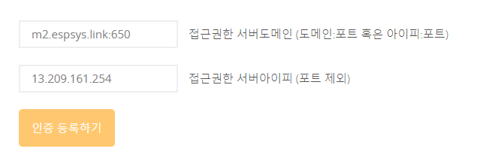
라. 03. 운영
노드브레이커 1.0 취급설명서
가. 개요
나. 커스터마이징
다. 설치
라. 관리자 웹사이트
01. 관리자 웹사이트 안내
02. 관제
- 상황판
- 서버목록
- 서버상태
- 서버정보
03. 운영
- 설정
- 기관
- 관리자
- 메모
04. 메소드
- 스키마
- 로그
마. 기타정보
기관 회원의 탈퇴, 삭제
기관 회원 자신의 탈퇴, 회원삭제 기능은 제공하지 않습니다.
관리자가 기관 회원을 삭제할 경우, 해당 기관이 갖고 있던 서버의 접속 권한도 삭제됩니다.
그러나 실시간으로 적용되는 것은 아닙니다.
게이트웨이 서버를 재시동해야만 적용됩니다.
- 기관인증
기관 로그인이 가능하다면 인증 역시 가능합니다.
원칙적으로 기관 인증 절차는 100% 기관이 직접 등록하고 수행할 수 있습니다.
단, 인증이 모두 끝난 후에는 기관정보가 노드브레이커에 업데이트될 수 있도록 관리자가 게이트웨이를 재시동해야 합니다.
기관 인증 페이지 하단에서 시스템에 접속할 클라이언트 서버의 아이피를 입력하고 [인증 등록하기] 버튼을 눌러 인증 과정을 밟게 됩니다.

Slide 49
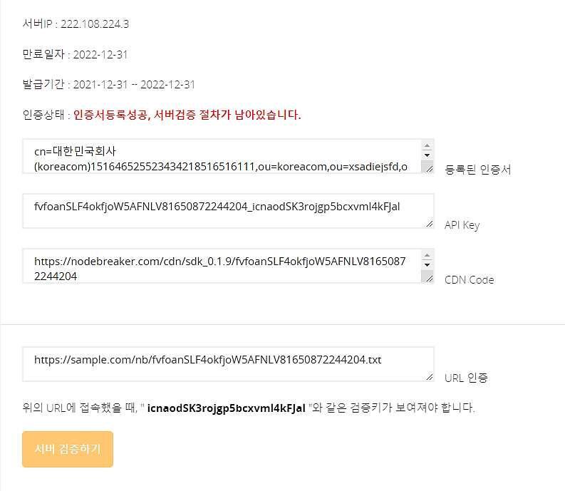
라. 03. 운영
노드브레이커 1.0 취급설명서
가. 개요
나. 커스터마이징
다. 설치
라. 관리자 웹사이트
01. 관리자 웹사이트 안내
02. 관제
- 상황판
- 서버목록
- 서버상태
- 서버정보
03. 운영
- 설정
- 기관
- 관리자
- 메모
04. 메소드
- 스키마
- 로그
마. 기타정보
기관 인증
(이 과정에서 시스템 방침에 따라 별도의 공인인증서 등록 과정을 진행하게 됩니다.)

Slide 50
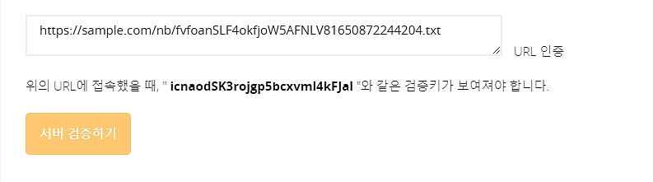
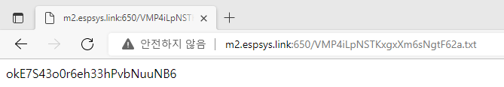
라. 03. 운영
노드브레이커 1.0 취급설명서
가. 개요
나. 커스터마이징
다. 설치
라. 관리자 웹사이트
01. 관리자 웹사이트 안내
02. 관제
- 상황판
- 서버목록
- 서버상태
- 서버정보
03. 운영
- 설정
- 기관
- 관리자
- 메모
04. 메소드
- 스키마
- 로그
마. 기타정보
서버 검증 (URL인증)
서버검증시 도메인이 등록되지 않은 서버일 경우, 아이피와 포트번호로 등록해도 작동합니다.
서버 검증은 클라이언트 서버의 소유권을 확인하는 간단한 절차입니다.
클라이언트 서버에, 노드브레이커가 접근할 수 있는 경로로 간단한 응답을 구현하면, 노드브레이커가 직접 접근하여 해당 서버에 대한 검증을 하게 됩니다.
인증 화면 최하단에 있는 두 개의 값에 유의하세요. "URL 인증"이라고 표시된 URL로 노드브레이커가 접근했을 때, 그에 대한 응답으로 아랫줄의 "검증키"가 보여야 합니다.
클라이언트 서버가 준비되면, 최하단의 [서버 검증하기] 버튼을 클릭하여 검증을 실행합니다.

Slide 51
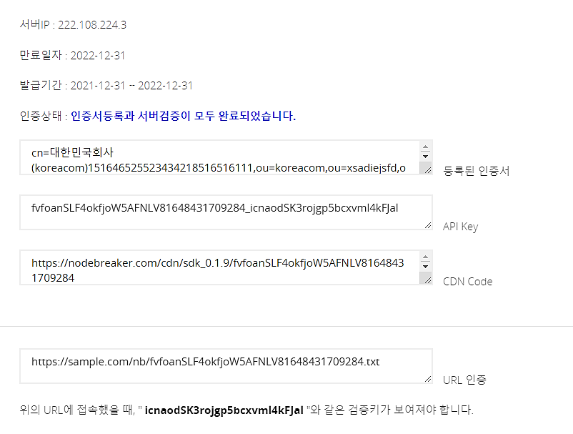
라. 03. 운영
노드브레이커 1.0 취급설명서
가. 개요
나. 커스터마이징
다. 설치
라. 관리자 웹사이트
01. 관리자 웹사이트 안내
02. 관제
- 상황판
- 서버목록
- 서버상태
- 서버정보
03. 운영
- 설정
- 기관
- 관리자
- 메모
04. 메소드
- 스키마
- 로그
마. 기타정보
기관인증/검증완료
위의 두 과정이 모두 완료되면, 아래와 같이 절차가 모두 끝났다는 메시지가 나타납니다.
이제 모든 설정이 완료되었습니다.

Slide 52
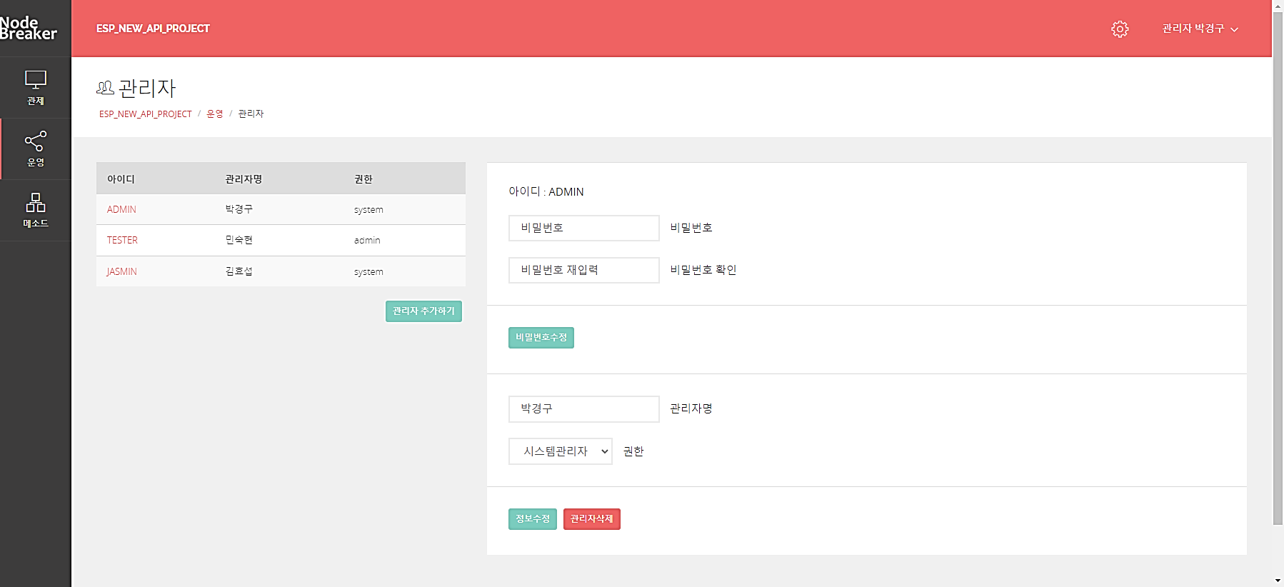
라. 03. 운영
노드브레이커 1.0 취급설명서
가. 개요
나. 커스터마이징
다. 설치
라. 관리자 웹사이트
01. 관리자 웹사이트 안내
02. 관제
- 상황판
- 서버목록
- 서버상태
- 서버정보
03. 운영
- 설정
- 기관
- 관리자
- 메모
04. 메소드
- 스키마
- 로그
마. 기타정보
관리자
노드브레이커 시스템에 직접 로그인하여 관리자 화면으로 운영 업무를 할 관리자 회원을 신규 생성 및 관리할 수 있습니다.

Slide 53
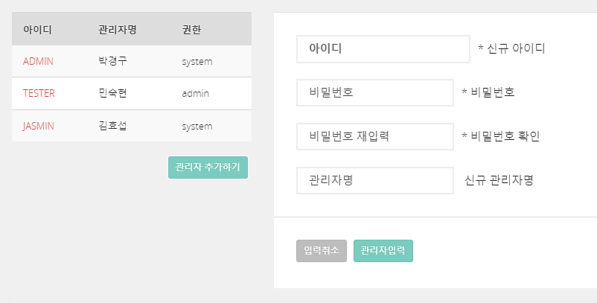
라. 03. 운영
노드브레이커 1.0 취급설명서
가. 개요
나. 커스터마이징
다. 설치
라. 관리자 웹사이트
01. 관리자 웹사이트 안내
02. 관제
- 상황판
- 서버목록
- 서버상태
- 서버정보
03. 운영
- 설정
- 기관
- 관리자
- 메모
04. 메소드
- 스키마
- 로그
마. 기타정보
관리자 추가
좌측 관리자 목록 하단의 [관리자 추가하기] 버튼을 눌러 새로운 관리자를 추가할 수 있습니다.
아이디와 비밀번호, 비밀번호 확인, 관리자명을 입력한 후 [관리자 입력] 버튼을 누르면 쉽게 생성됩니다.

Slide 54
라. 03. 운영
노드브레이커 1.0 취급설명서
가. 개요
나. 커스터마이징
다. 설치
라. 관리자 웹사이트
01. 관리자 웹사이트 안내
02. 관제
- 상황판
- 서버목록
- 서버상태
- 서버정보
03. 운영
- 설정
- 기관
- 관리자
- 메모
04. 메소드
- 스키마
- 로그
마. 기타정보
제한사항
아이디 제한 : 이미 사용 중인 아이디는 사용할 수 없으며, 한번 생성했던 회원의 아이디는 삭제한 후에도 다시 재사용할 수 없습니다.
반드시 영어로 시작해야 하며, 영어/숫자를 이용하여 4~20글자가 되도록 만들어야 합니다.
영문 대소문자는 구별하지 않으므로, 소문자로 입력할 시 자동으로 대문자로 변환됩니다.
비밀번호 제한 : 비밀번호는 반드시 영문, 숫자, 특수문자를 하나 이상 사용하여 6~20글자가 되도록 만들어야 합니다.
비밀번호는 암호화되어 저장됩니다. (SHA-256 암호화)
아이디와 비밀번호 찾기, 재설정 기능은 제공하지 않습니다.
단, 관리자는 기존의 관리자는 물론, 기관 사용자의 모든 정보를 열람/수정/삭제할 수 있으므로, 기관의 요청을 받아 관리자가 해당 기관의 정보를 임의로 수정할 수 있습니다.

Slide 55
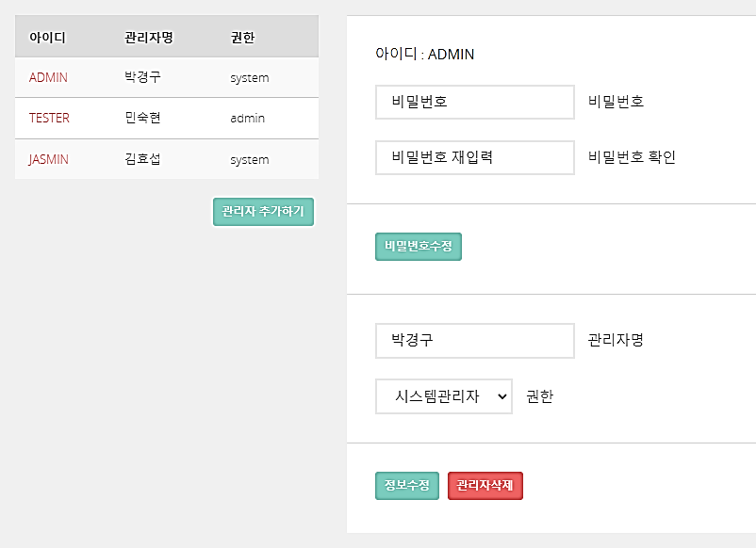
라. 03. 운영
노드브레이커 1.0 취급설명서
가. 개요
나. 커스터마이징
다. 설치
라. 관리자 웹사이트
01. 관리자 웹사이트 안내
02. 관제
- 상황판
- 서버목록
- 서버상태
- 서버정보
03. 운영
- 설정
- 기관
- 관리자
- 메모
04. 메소드
- 스키마
- 로그
마. 기타정보
정보 수정
관리자는 다른 관리자와 모든 기관 회원의 정보를 수정할 수 있고, 삭제할 수도 있습니다.
[정보 수정]과 [관리자 삭제] 버튼으로 간단하게 삭제가 가능하며, [비밀번호 수정] 버튼으로 비밀번호만 별도로 수정할 수도 있습니다.

Slide 56
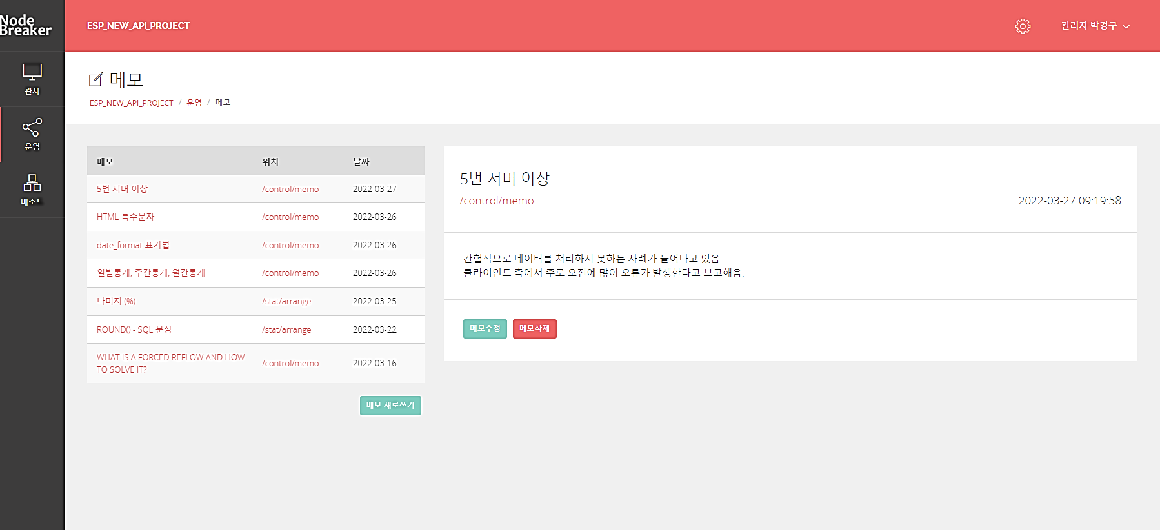
라. 03. 운영
노드브레이커 1.0 취급설명서
가. 개요
나. 커스터마이징
다. 설치
라. 관리자 웹사이트
01. 관리자 웹사이트 안내
02. 관제
- 상황판
- 서버목록
- 서버상태
- 서버정보
03. 운영
- 설정
- 기관
- 관리자
- 메모
04. 메소드
- 스키마
- 로그
마. 기타정보
메모
쉽게 페이지별로 메모하고, 메모한 내용은 다른 관리자에게도 보입니다.
관리자의 처리가 시급한 내용을 메모하거나 개선이 필요한 지점을 기록해 둘 때 유용하게 사용할 수 있습니다.

Slide 57
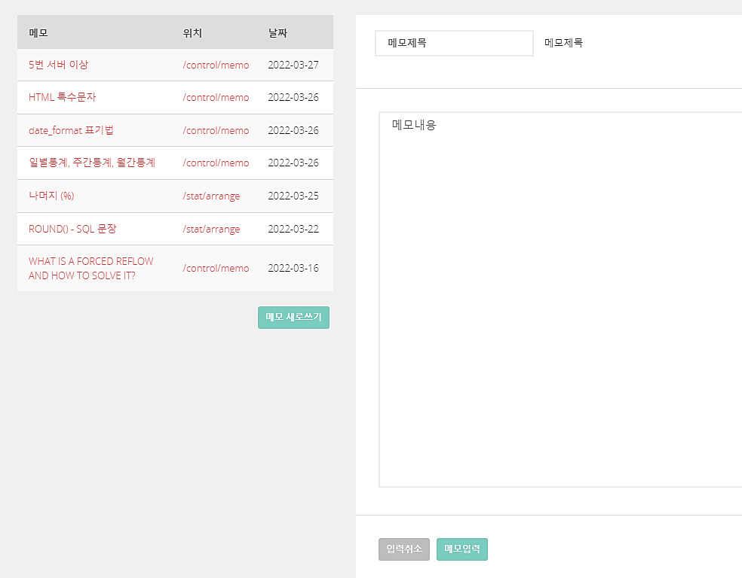
라. 03. 운영
노드브레이커 1.0 취급설명서
가. 개요
나. 커스터마이징
다. 설치
라. 관리자 웹사이트
01. 관리자 웹사이트 안내
02. 관제
- 상황판
- 서버목록
- 서버상태
- 서버정보
03. 운영
- 설정
- 기관
- 관리자
- 메모
04. 메소드
- 스키마
- 로그
마. 기타정보
메모쓰기
목록 하단의 [메모 새로 쓰기] 버튼을 클릭하면 입력창이 나타납니다.
제목과 내용을 입력하고 [메모 입력] 버튼을 누르면 손쉽게 메모가 입력됩니다.

Slide 58
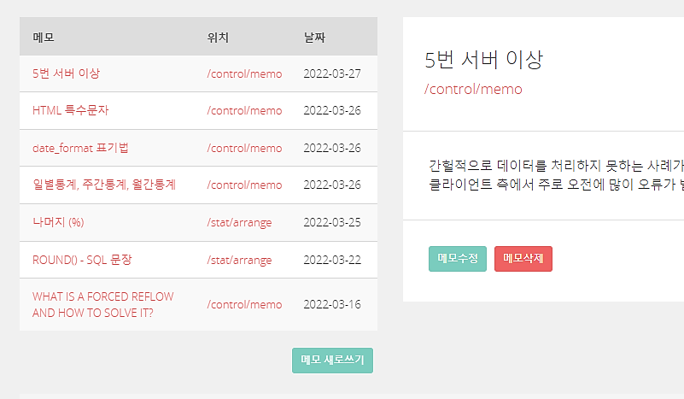
라. 03. 운영
노드브레이커 1.0 취급설명서
가. 개요
나. 커스터마이징
다. 설치
라. 관리자 웹사이트
01. 관리자 웹사이트 안내
02. 관제
- 상황판
- 서버목록
- 서버상태
- 서버정보
03. 운영
- 설정
- 기관
- 관리자
- 메모
04. 메소드
- 스키마
- 로그
마. 기타정보
메모수정
메모 내용이 열린 상태에서 최하단의 [메모 수정] 버튼과 [메모 삭제] 버튼으로 제한 없이 메모를 수정하거나 삭제할 수 있습니다.

Slide 59
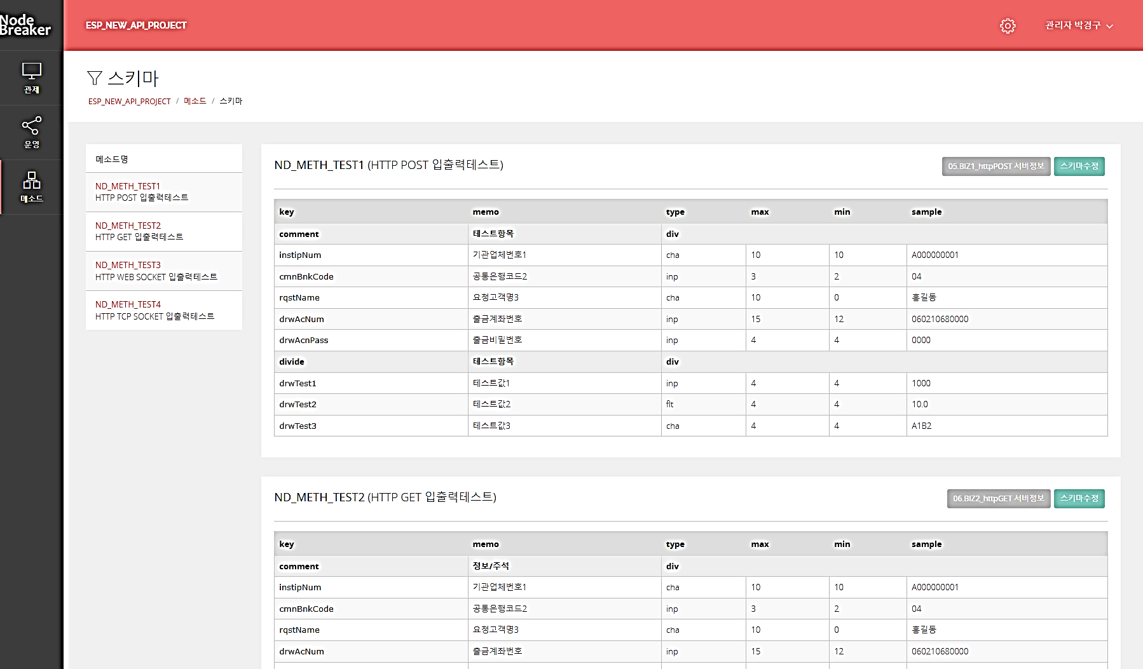
라. 04. 메소드
노드브레이커 1.0 취급설명서
가. 개요
나. 커스터마이징
다. 설치
라. 관리자 웹사이트
01. 관리자 웹사이트 안내
02. 관제
- 상황판
- 서버목록
- 서버상태
- 서버정보
03. 운영
- 설정
- 기관
- 관리자
- 메모
04. 메소드
- 스키마
- 로그
마. 기타정보
메소드란 비즈니스 서버 앱이 실행하는 구체적인 업무입니다.
비즈니스 서버 앱은 호스트 서버에 업무를 의뢰하고, 그에 대한 응답을 받습니다.
호스트 쪽에서 요구하는 미리 정의된 값들을 보내주고, 그에 대한 응답으로 처리결과나 여러 가지 데이터를 전달받습니다.
이런 업무 과정을 통칭하여 메소드라고 칭합니다.

Slide 60
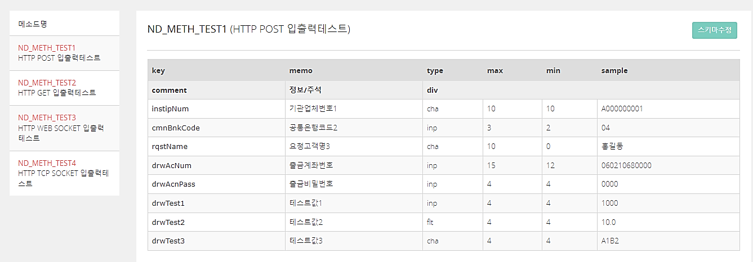
라. 04. 메소드
노드브레이커 1.0 취급설명서
가. 개요
나. 커스터마이징
다. 설치
라. 관리자 웹사이트
01. 관리자 웹사이트 안내
02. 관제
- 상황판
- 서버목록
- 서버상태
- 서버정보
03. 운영
- 설정
- 기관
- 관리자
- 메모
04. 메소드
- 스키마
- 로그
마. 기타정보
API 인증이나 서버 인증을 통과하지 못할 경우 스키마 인증을 실시하지 않습니다. 순서는 다음과 같습니다.
클라이언트 접속 => 유량 제어 차단 => API/서버인증 => 메소드별 스키마 검증 => 호스트 의뢰
서버 인증과 스키마 검증
메소드 커스터마이징을 하기 위해서는 통신방식이나 주고받는 데이터의 복잡한 양식에 관한 합의가 선행되어 있어야 합니다.
그러나 커스터마이징 끝난 뒤에는 일정한 값이 오가는 단순한 업무 과정이 반복되므로, 노드브레이커는 자료 검증 기준으로 스키마를 정의하여 관리하고 있습니다.
관리자는 복잡한 메소드 커스터마이징을 이해하지 않고도 스키마를 통해 유통되는 데이터를 관리할 수 있게 됩니다.
관리자는 모든 스키마 항목을 수정하고 삭제할 수 있으나, 시스템의 원활한 운영을 위해 꼭 필요한 경우에만 수정할 것을 권고합니다.
기본적으로, 하나의 비즈니스 서버 앱에 하나의 메소드, 하나의 스키마 문서가 매칭됩니다.
클라이언트의 모든 접속은 반드시 해당 스키마 규칙의 검증 대상이 되며, 허용되지 않는 값이 발견되면 호스트에 전달되지 않고 에러로 리턴됩니다.

Slide 61
라. 04. 메소드
노드브레이커 1.0 취급설명서
가. 개요
나. 커스터마이징
다. 설치
라. 관리자 웹사이트
01. 관리자 웹사이트 안내
02. 관제
- 상황판
- 서버목록
- 서버상태
- 서버정보
03. 운영
- 설정
- 기관
- 관리자
- 메모
04. 메소드
- 스키마
- 로그
마. 기타정보
스키마 설명
- 객체 내부 "key" 값과 객체의 키값을 동일하게 설정해주세요. (예: {"keyName":{"key":"keyName"}})
- 객체 내부 "type"를 "div" 로 설정하면 주석처럼 무시됩니다.
- 객체 내부 "type"가 "inp"라면 숫자로 이루어진 문자를 뜻합니다. (예: 00001)
- 객체 내부 "type"가 "flt"라면 숫자와 점으로 이루어진 문자를 뜻합니다. (예: 00.01)
- 객체 내부 "type"가 "cha"라면 모든 문자를 뜻합니다. (예: a1b2c)
- 객체 내부 "max"는 최대 문자 길이를 뜻합니다. (예: max:10은 열 글자 이하, max:0은 무제한)
- 객체 내부 "min"는 최소 문자 길이를 뜻합니다. (예: min:1은 한 글자 이상, min:0은 빈 값 허용)

Slide 62
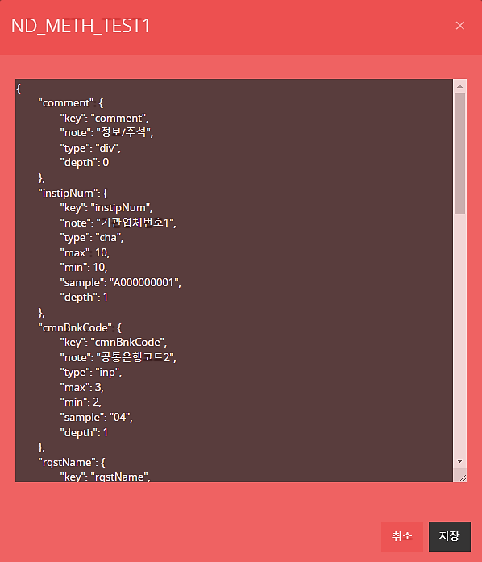
라. 04. 메소드
노드브레이커 1.0 취급설명서
가. 개요
나. 커스터마이징
다. 설치
라. 관리자 웹사이트
01. 관리자 웹사이트 안내
02. 관제
- 상황판
- 서버목록
- 서버상태
- 서버정보
03. 운영
- 설정
- 기관
- 관리자
- 메모
04. 메소드
- 스키마
- 로그
마. 기타정보
스키마 수정
스키마 수정은 호스트 측의 서비스를 정확하게 매핑하는 작업입니다.
충분한 테스트 없이는 완벽한 결과를 내기 어렵습니다.
사전에 설치된 기본 설정값이 되도록 유지되는 것이 좋지만, 부득이하게 변경되어 할 경우가 있습니다.
먼저 우측 상단의 [스키마 수정하기] 버튼을 눌러 수정창을 띄웁니다.
짙은 붉은색의 바탕색에 흰 글자가 나타나면 수정창이 오픈 된 것입니다.
수정 창 아래에는 검은색의 [저장] 버튼이 있으므로, 내용을 수정한 뒤 곧바로 저장이 가능합니다.

Slide 63
라. 04. 메소드
노드브레이커 1.0 취급설명서
가. 개요
나. 커스터마이징
다. 설치
라. 관리자 웹사이트
01. 관리자 웹사이트 안내
02. 관제
- 상황판
- 서버목록
- 서버상태
- 서버정보
03. 운영
- 설정
- 기관
- 관리자
- 메모
04. 메소드
- 스키마
- 로그
마. 기타정보
스키마 작성 방법
표준 json 유의사항
모든 키 값은 큰따옴표(")로 감싸야 합니다.
{a:1}<=에러발생 {"a":1,"b":true,"c":"str"}<=정상
여러 객체 혹은 배열을 나열할 경우 마지막에는 쉼표가 있어서는 안됩니다
[1,2,3,]<=에러발생
[1,2,3]<=정상
중괄호 내에 동일한 키 값이 존재할 경우, json은 중복을 허용하지 않습니다. 자동으로 마지막 값만 인식하게 됩니다.
수정 내용은 철저하게 표준 json 표기법을 따라야 합니다.
저장 명령을 받으면 노드브레이커는 자동으로 json 표기법 검사를 하게 되며, 문제가 없을 경우 곧바로 저장됩니다.
스키마에 동일한 키 값이 존재할 경우, json은 중복을 허용하지 않습니다. 자동으로 마지막 값만 인식하게 됩니다.
에러가 발생할 경우 저장되지 않습니다. 저장된 내용은 모든 물리 서버로 자동 브로드 캐스팅 되어 전체 시스템이 동일한 설정값을 갖게 됩니다.
설정이 끝나더라도 자동으로 모든 서버가 내용을 적용받는 것은 아닙니다.
반드시 해당 서버, 혹은 전체 서버를 재시동 해야 실제 적용됩니다.

Slide 64
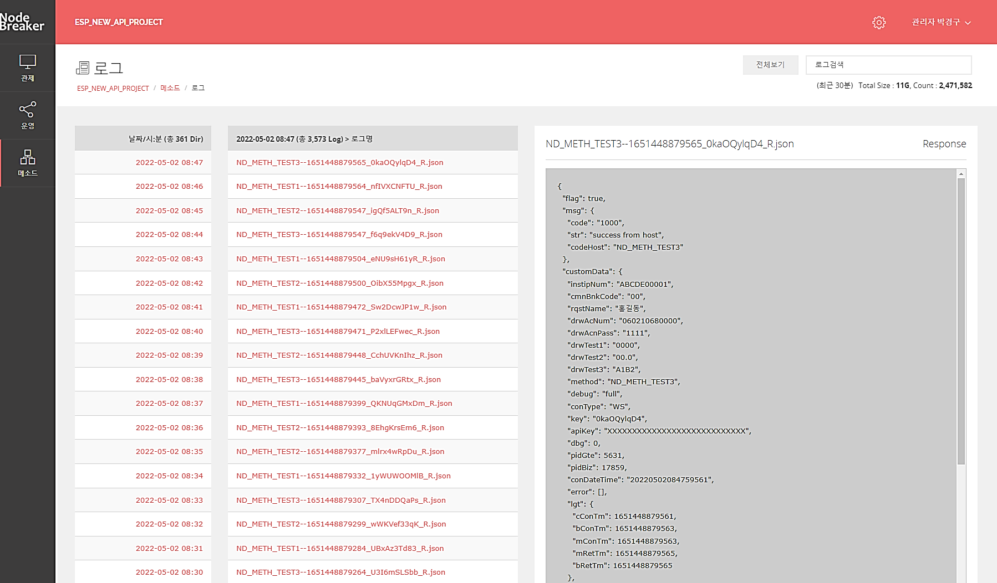
라. 04. 메소드
노드브레이커 1.0 취급설명서
가. 개요
나. 커스터마이징
다. 설치
라. 관리자 웹사이트
01. 관리자 웹사이트 안내
02. 관제
- 상황판
- 서버목록
- 서버상태
- 서버정보
03. 운영
- 설정
- 기관
- 관리자
- 메모
04. 메소드
- 스키마
- 로그
마. 기타정보
로그
클라이언트가 접속한 기록은 모두 json 형태로 저장됩니다.
클라이언트가 전송한 데이터는 물론, 호스트가 요구하는 메소드별 기본값, 호스트가 회신해온 데이터까지의 모든 내용이 로그에 담깁니다.
스키마 검증을 통과하지 못했을 경우, 그 이유까지도 로그에 기록되기 때문에, 초기 서비스 개발에 많은 도움이 됩니다.

Slide 65
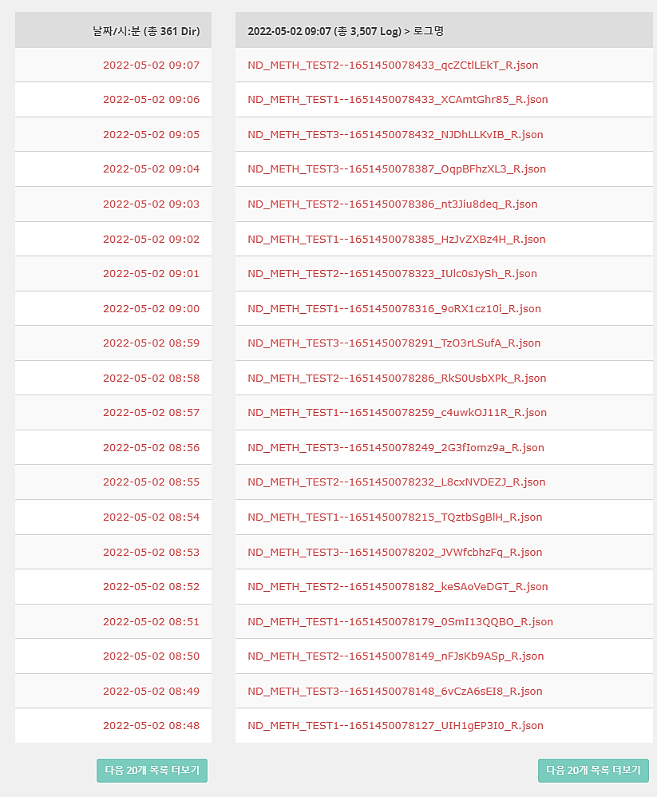
라. 04. 메소드
노드브레이커 1.0 취급설명서
가. 개요
나. 커스터마이징
다. 설치
라. 관리자 웹사이트
01. 관리자 웹사이트 안내
02. 관제
- 상황판
- 서버목록
- 서버상태
- 서버정보
03. 운영
- 설정
- 기관
- 관리자
- 메모
04. 메소드
- 스키마
- 로그
마. 기타정보
로그 목록
로그파일은 매일 생성되는 일간 디렉터리 (YYMMDD/) 와 분당 생성되는 시:분 디렉터리 (HHMM/) 에 기록됩니다.
로그파일의 목록은 그런 구조에 따라, 좌측 날짜/시:분 목록이 먼저 나타나고, 해당 시간을 클릭하면 그에 해당하는 로그파일의 목록이 나열됩니다.

Slide 66
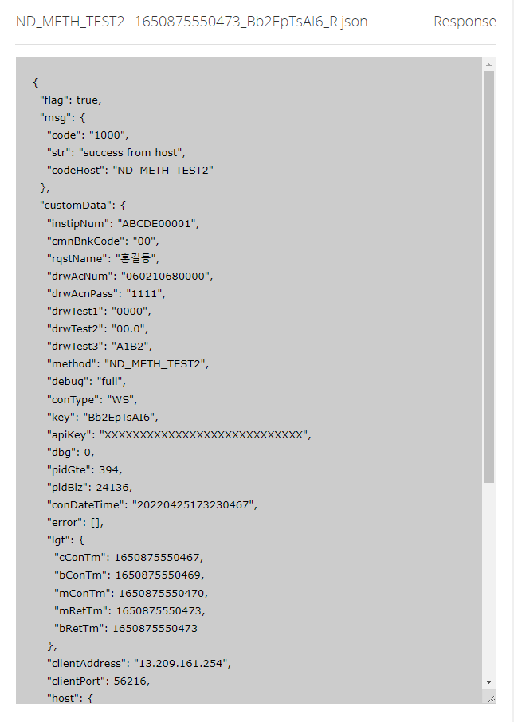
라. 04. 메소드
노드브레이커 1.0 취급설명서
가. 개요
나. 커스터마이징
다. 설치
라. 관리자 웹사이트
01. 관리자 웹사이트 안내
02. 관제
- 상황판
- 서버목록
- 서버상태
- 서버정보
03. 운영
- 설정
- 기관
- 관리자
- 메모
04. 메소드
- 스키마
- 로그
마. 기타정보
로그 내용
* 마스킹 : 민감한 정보를 감추어 재활용 할 수 없게 만드는 것을 뜻합니다.
로그파일을 선택하면 우측에 로그파일이 게시됩니다.
로그파일은 json형식으로 제공되며, 접속 시간과 총 처리시간,호스트로부터의 응답을 비롯한 모든 정보가 들어있습니다.
APIkey나 기타 보안에 문제가 되는 정보는 커스터마이징을 통해 암호화되거나 마스킹될 수 있습니다.
우측 상단에는 Gateway, Business, Response 등의 로그 기록위치가 표시됩니다.
Gateway : 모든 클라이언트 접속과 동시에 기록됩니다.
Business : 비즈니스 서버가 응답할 경우 기록됩니다.
Response : 호스트 서버가 정상 응답할 경우 기록됩니다.
정상적인 거래일 경우, 매 연결시 위의 세 로그가 모드 기록되어야 합니다.

Slide 67
마. 기타정보
노드브레이커 1.0 취급설명서
가. 개요
나. 커스터마이징
다. 설치
라. 관리자 웹사이트
마. 기타정보
01. 제품정보
02. 라이센스 및 공급자
03. 기술정보
04. 지원정보
05. 커스터마이징/설치
06. 제품구성
07. 운영기록
08. 백업/복구
09. 오류해결 FAQ
01. 제품정보
- 제품명 : 노드브레이커 1.0
- 용도 : API 구축을 위한 데이터 중계 시스템
02. 라이센스 및 공급자
- 개발사 : (주)이에스피시스템즈, 02-2266-1396
- 개발사 주소 : 서울시 강서구 공항대로 200, 1210호
- 공급/유통/AS : (주)이에스피시스템즈, 02-2266-1396
- 기술문의 : (주)이에스피시스템즈, 02-2266-1396
- 라이센스 : 모든 권리는 (주)이에스피시스템즈가 소유합니다. 커스터마이징 시 포크된 버전은 별도의 공급계약을 따릅니다.
03. 기술정보
- 시스템 요구사항 : HDD 10Gb 이상, RAM 4Gb 이상, CPU 2GHz 이상, 64bit Linux System
- 권장 테스트 환경
게이트웨이용 AP 서버 1대 (HDD 500Gb 이상, RAM 16Gb 이상, CPU 2GHz 4Core 이상)
비즈니스용 WAS 서버 1대 (HDD 20Gb 이상, RAM 4Gb 이상, CPU 2GHz 2Core 이상)
- 오픈소스 사용정보 : Node.js v16 이상, PM2 v5 이상, MySQL Community v8 이상

Slide 68
마. 기타정보
노드브레이커 1.0 취급설명서
가. 개요
나. 커스터마이징
다. 설치
라. 관리자 웹사이트
마. 기타정보
01. 제품정보
02. 라이센스 및 공급자
03. 기술정보
04. 지원정보
05. 커스터마이징/설치
06. 제품구성
07. 운영기록
08. 백업/복구
09. 오류해결 FAQ
04. 지원정보
- 별도의 계약을 통해 24시간 무중단 서비스를 위한 모든 인적, 기술적 지원 가능
- 기본 기능 외에 고객의 필요에 맞춘 마이크로 애드온 서비스 추가 가능
- AWS와 같은 클라우드 환경 구축/설치 지원
05. 커스터마이징/설치
- API 시스템의 핵심은 호스트 서비스와의 연계 및 최적화이므로, 반드시 개발사의 커스터마이징을 필요로 합니다.
- 커스터마이징, 설치, 테스트, 초기 운영에 대한 완벽한 지원을 보장합니다.
- 복사본을 여러 서버에 이식하는 것은 별도의 라이센스 사용계약이 필요 합니다.
- 허용된 범위의 설정 값 변경 외에, 프로그램을 임의로 수정하여 재사용할 수 없습니다.
06. 제품구성
- 노드브레이커는 제품설명서, 취급설명서와 커스터마이징된 프로그램, DB 등으로 구성됩니다.
- 설치된 프로그램의 최상위 디렉토리에는 각 물리서버에 맞게 조정된
bashrc.txt(단축어설명)와 install.txt(프로그램 파일설명)이 별도로 저장되어 있습니다.

Slide 69
마. 기타정보
노드브레이커 1.0 취급설명서
가. 개요
나. 커스터마이징
다. 설치
라. 관리자 웹사이트
마. 기타정보
01. 제품정보
02. 라이센스 및 공급자
03. 기술정보
04. 지원정보
05. 커스터마이징/설치
06. 제품구성
07. 운영기록
08. 백업/복구
09. 오류해결 FAQ
07. 운영기록
- 기관 및 관리자가 관리자 웹사이트를 이용할 때, 아래와 같은 기록이 DB의 log 테이블 남겨집니다.
- 기록내용은 로그인 및 로그인 실패 기록, 클라이언트 IP, 시도시각
- 방문한 메뉴 및 페이지명, 방문시각
- log 테이블의 구조는 프로그램 설치시 제공되는 nb_10.sql 스키마 파일을 참고하세요.
08. 백업/복구
- 노드브레이커 시스템 상태를 유지하는 데에 가장 중요한 파일은 각 물리 서버의 DATA/cfg/ 디렉토리에 있는
conf.json, apps.json, appRun.json 3개의 json 설정 파일입니다. (물리서버별로 다른 값을 갖고 있습니다.)
- 비지니스 서버가 호스트서버와 업무를 처리할 때 가장 중요한 파일은 각 물리 서버의 DATA/mth/ 디렉토리에 있는
여러 개의 json 스키마 파일입니다. (물리서버별로 모두 동일한 복사본을 갖고 있습니다.)
- 관리자 및 기관들의 회원정보를 비롯한 기타 관리자 웹사이트 정보는 DB에 저장됩니다.
- DB의 상세한 구조 및 데이터 설명은 프로그램 설치시 제공되는 nb_10.sql 스키마 파일을 참고하세요.
- 예기치 못한 시스템 장애에 대비하여, 위의 두 디렉토리에 있는 json 파일들과 DB를 주기적으로 백업하시기 바랍니다.
- 복구 시에는 위에 설명한 json 파일들과 DB 내용을 각각의 자리에 원복하고 모든 논리 서버를 재시동 하시기 바랍니다.
- 관리자 웹사이트에서 복구가 불가능할 경우, 본 설명서의 “다.설치 – 3. 실행 및 운영 ” 항목을 참고하여
물리 서버의 SSH 콘솔을 통해 복구하시기 바랍니다.

Slide 70
마. 기타정보
노드브레이커 1.0 취급설명서
가. 개요
나. 커스터마이징
다. 설치
라. 관리자 웹사이트
마. 기타정보
01. 제품정보
02. 라이센스 및 공급자
03. 기술정보
04. 지원정보
05. 커스터마이징/설치
06. 제품구성
07. 운영기록
08. 백업/복구
09. 오류해결 FAQ
09. 오류해결 FAQ
-

